Slide 1

Jubileum Gemeentereis naar de projecten en de zustergemeenten Sincrai en Tirgu Mures
5 tot en met 13 oktober 2017

Slide 2
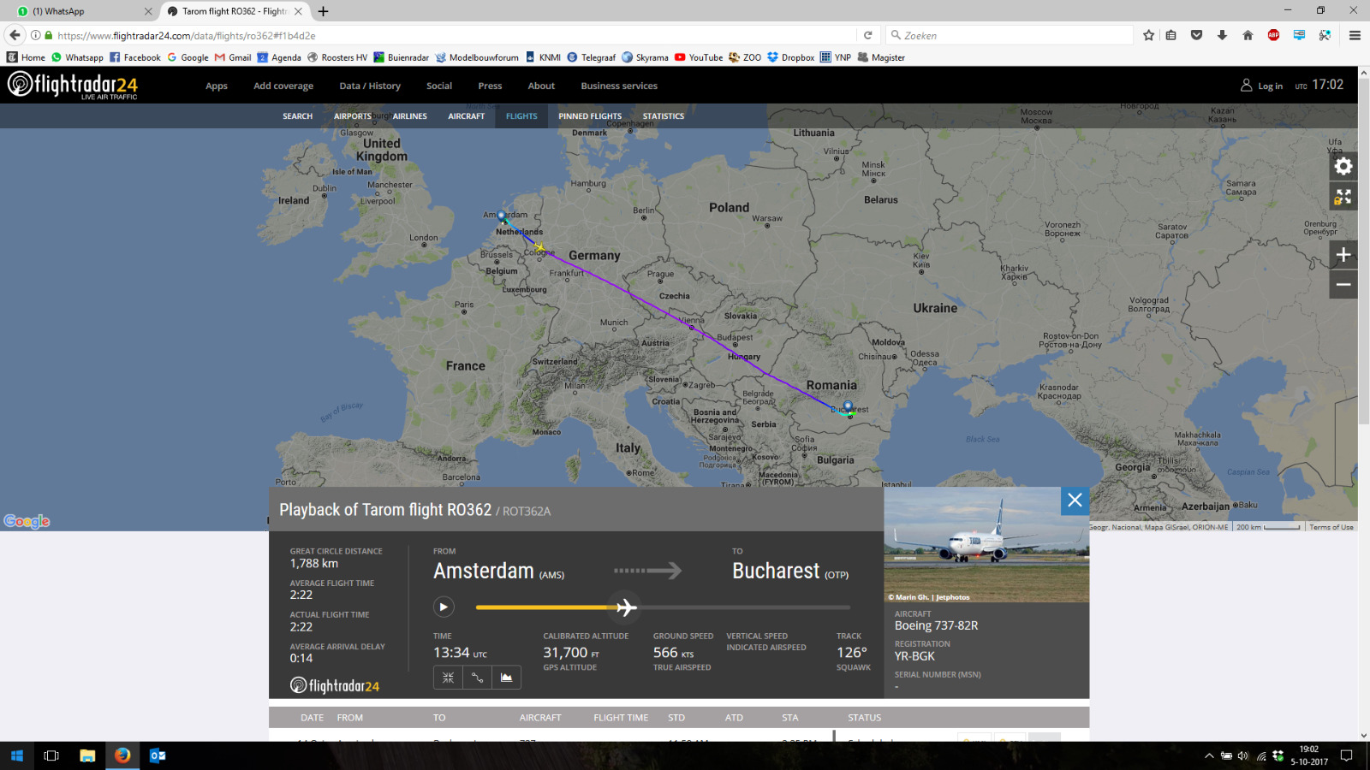

Slide 3
Dan zal de Koning hun antwoorden: Voorwaar, Ik zeg u: Wat gij voor één van mijn geringste broeders gedaan hebt, dat hebt gij voor Mij gedaan. (Matthéus 25 vers 40) And the King will answer them, ‘Truly, I say to you, as you did it to one of the least of these my brothers, you did it to me.’

Slide 4
Welke projecten hebben we bezocht?
Ascociata Mana Deschisia (Open handen voor verloren mensen).
Predikantenechtpaar ds. Zsolt en Ibolya Nagy
Coming Home en Roman Woodworks
Pata Rit: het leven op de vuilnisbelt

Slide 5
Open handen voor verloren mensen (Larissa en Marcel)
Hulp aan verslaafde jonge vrouwen
Dakloze moeders met kinderen
Terugwinnen van respect

Slide 6
Op welke manier?
Het bieden van structuur, warmte en gezelligheid in een huiselijke sfeer.
Volgende fase: groeien naar zelfstandigheid in een woning op het terrein.
Werk zoeken.
Werk creëren: in een groentekas en een kaarsenmakerij.

Slide 7
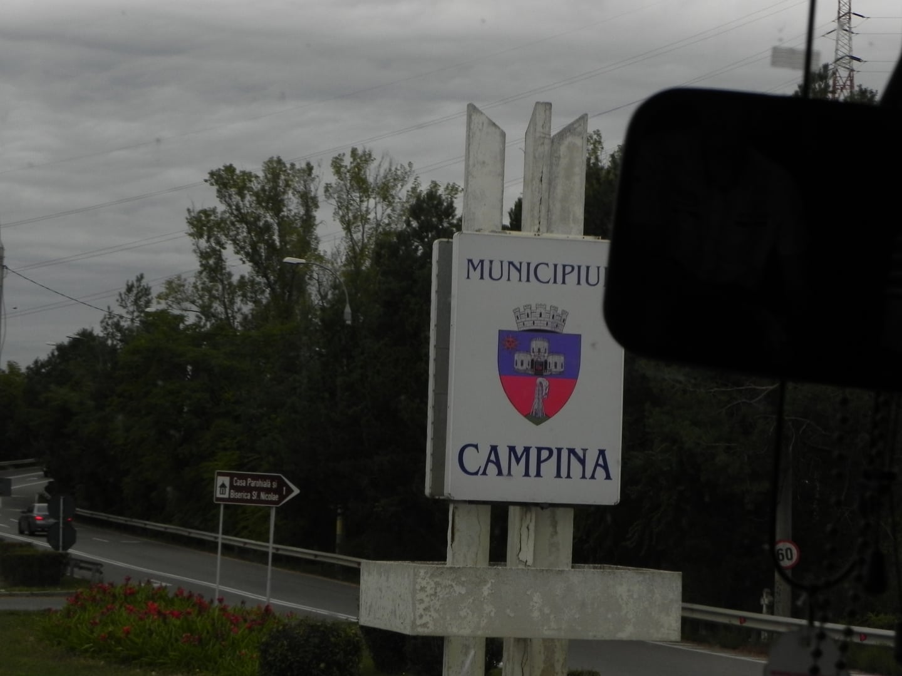

Slide 8
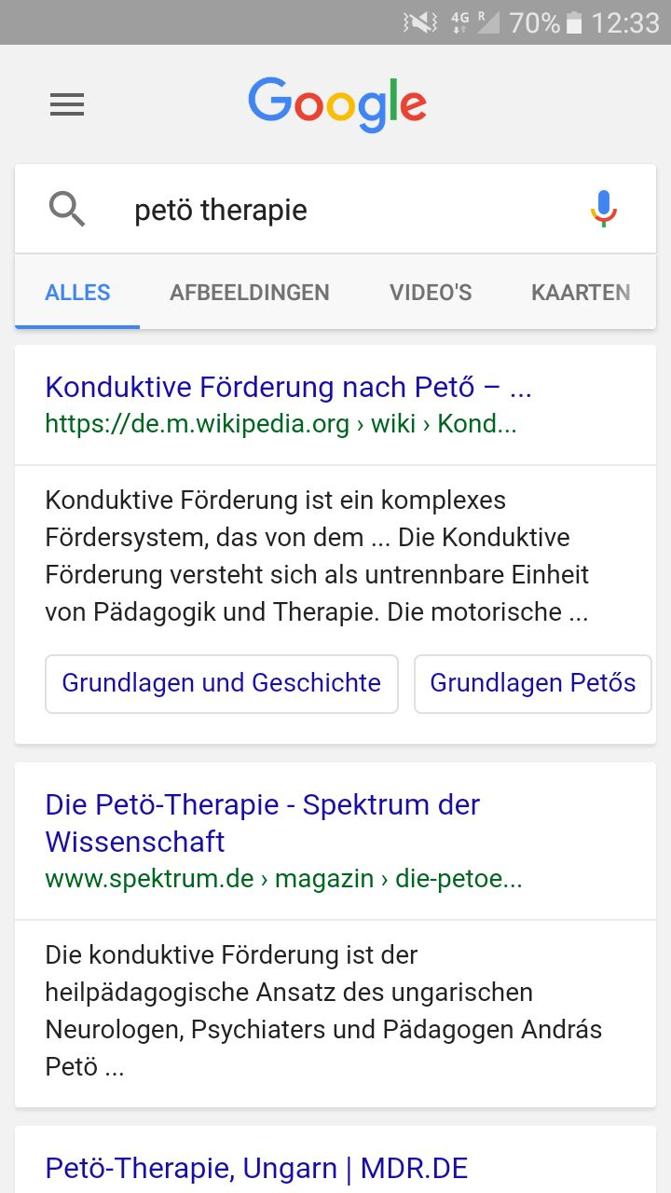

Slide 9
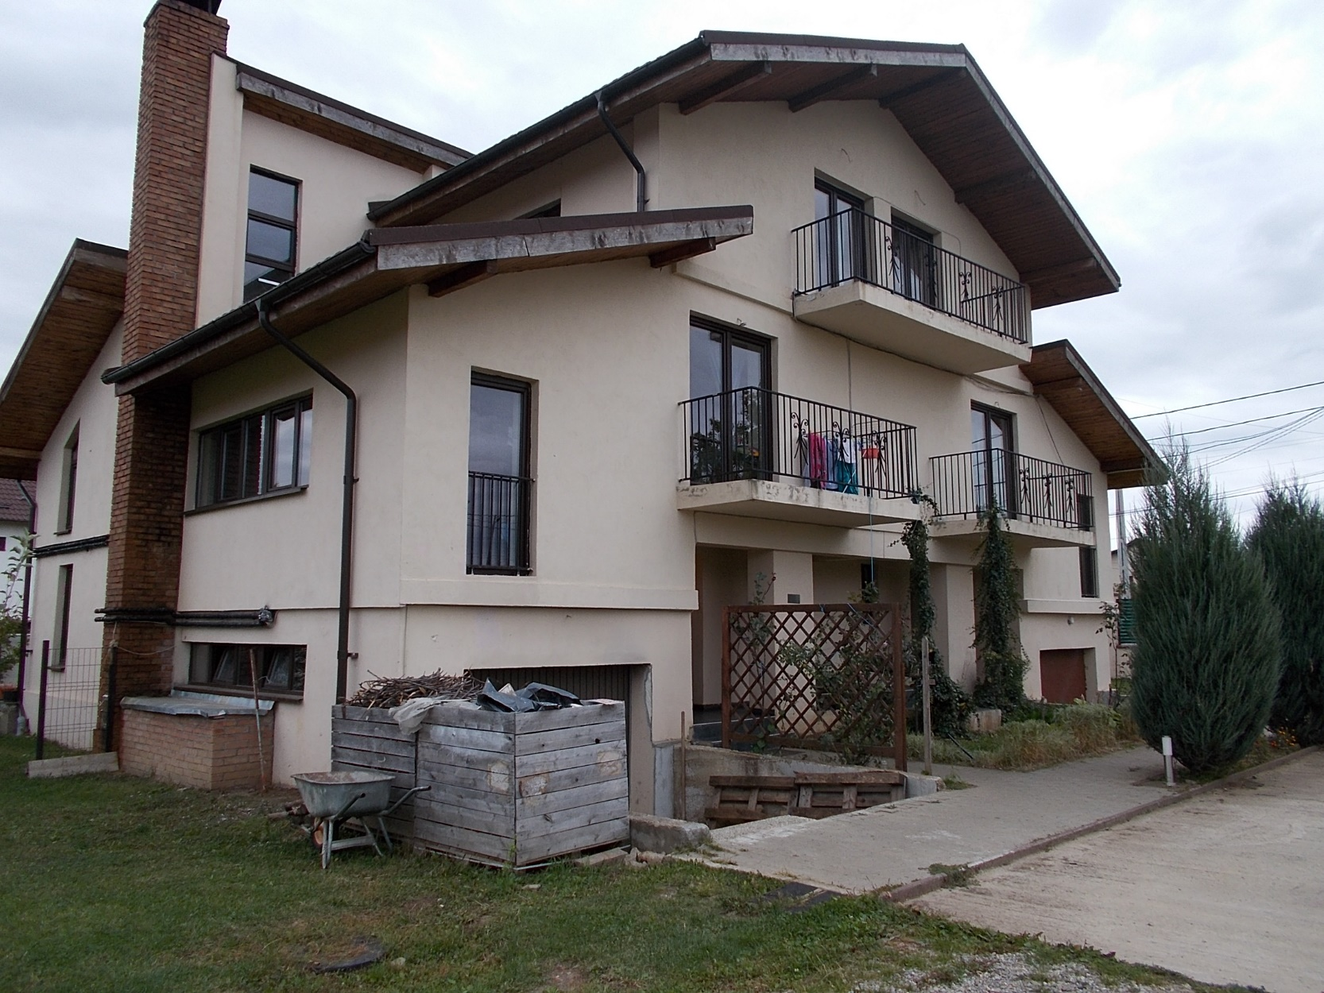

Slide 10
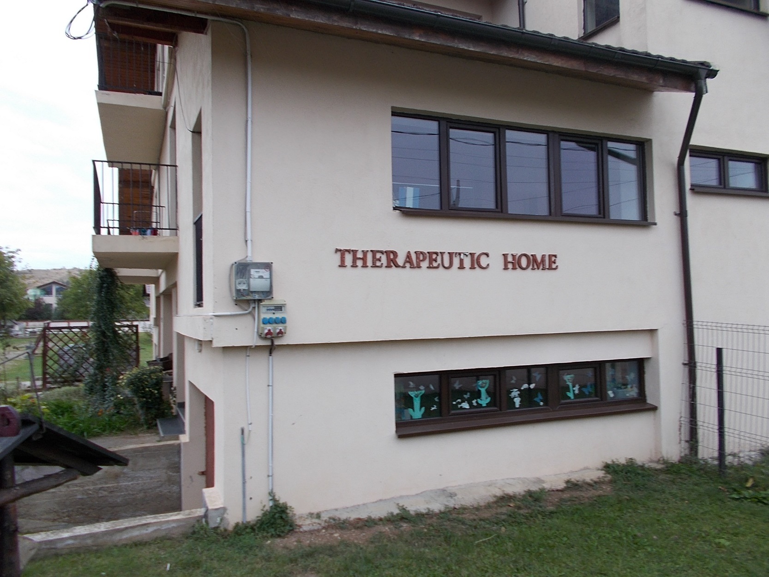

Slide 11
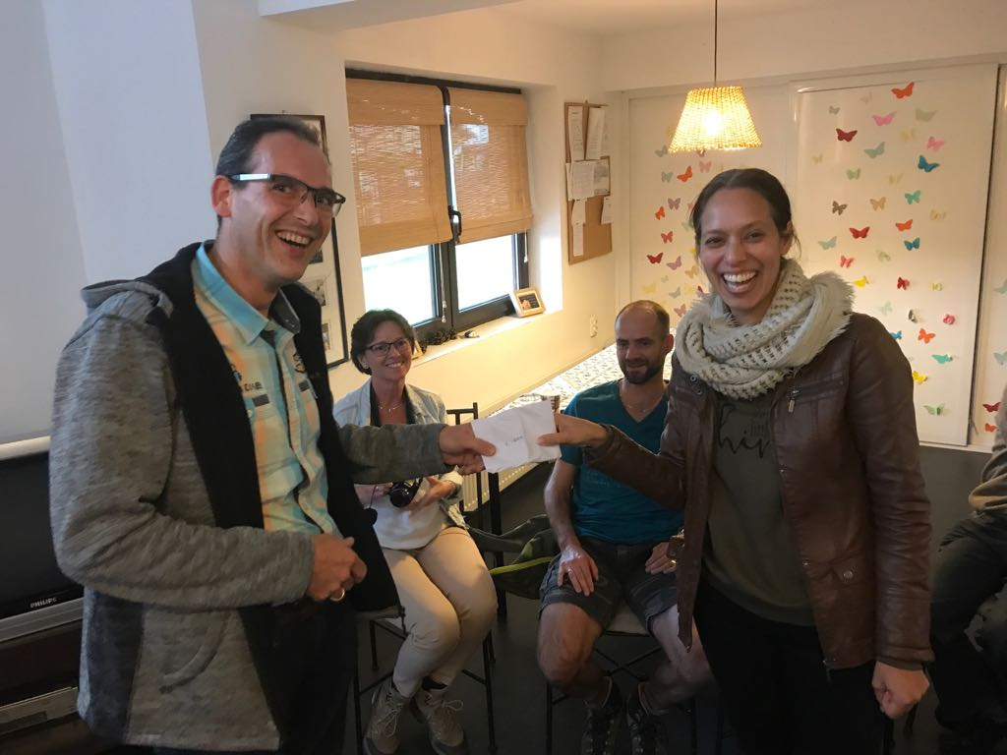

Slide 12
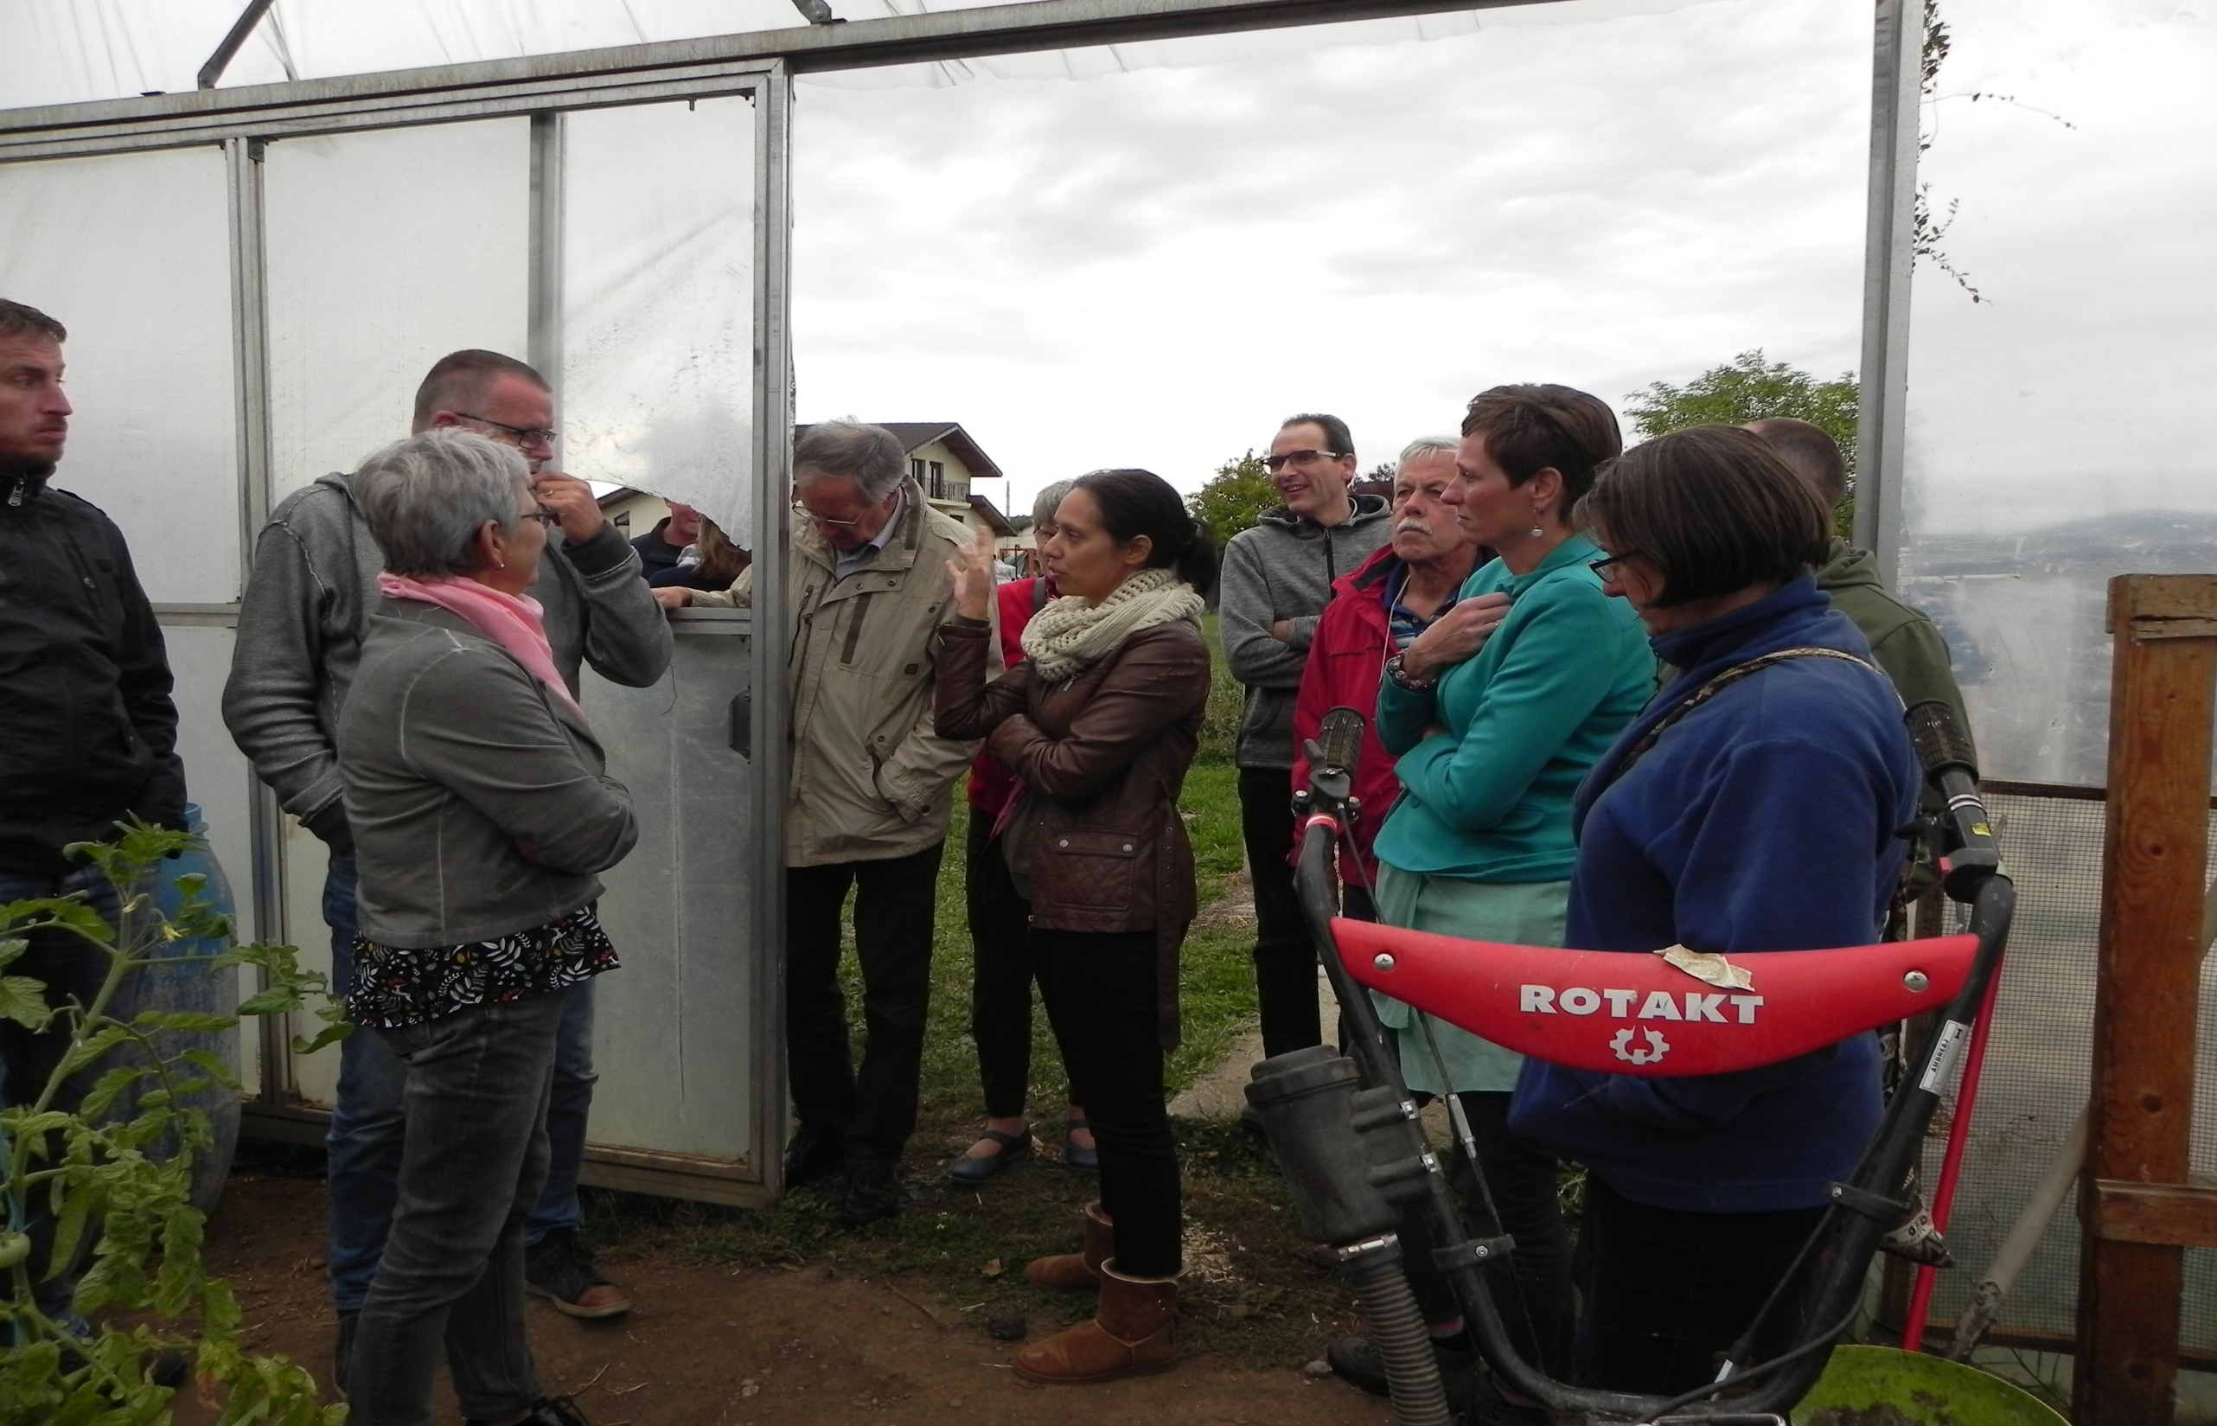

Slide 13
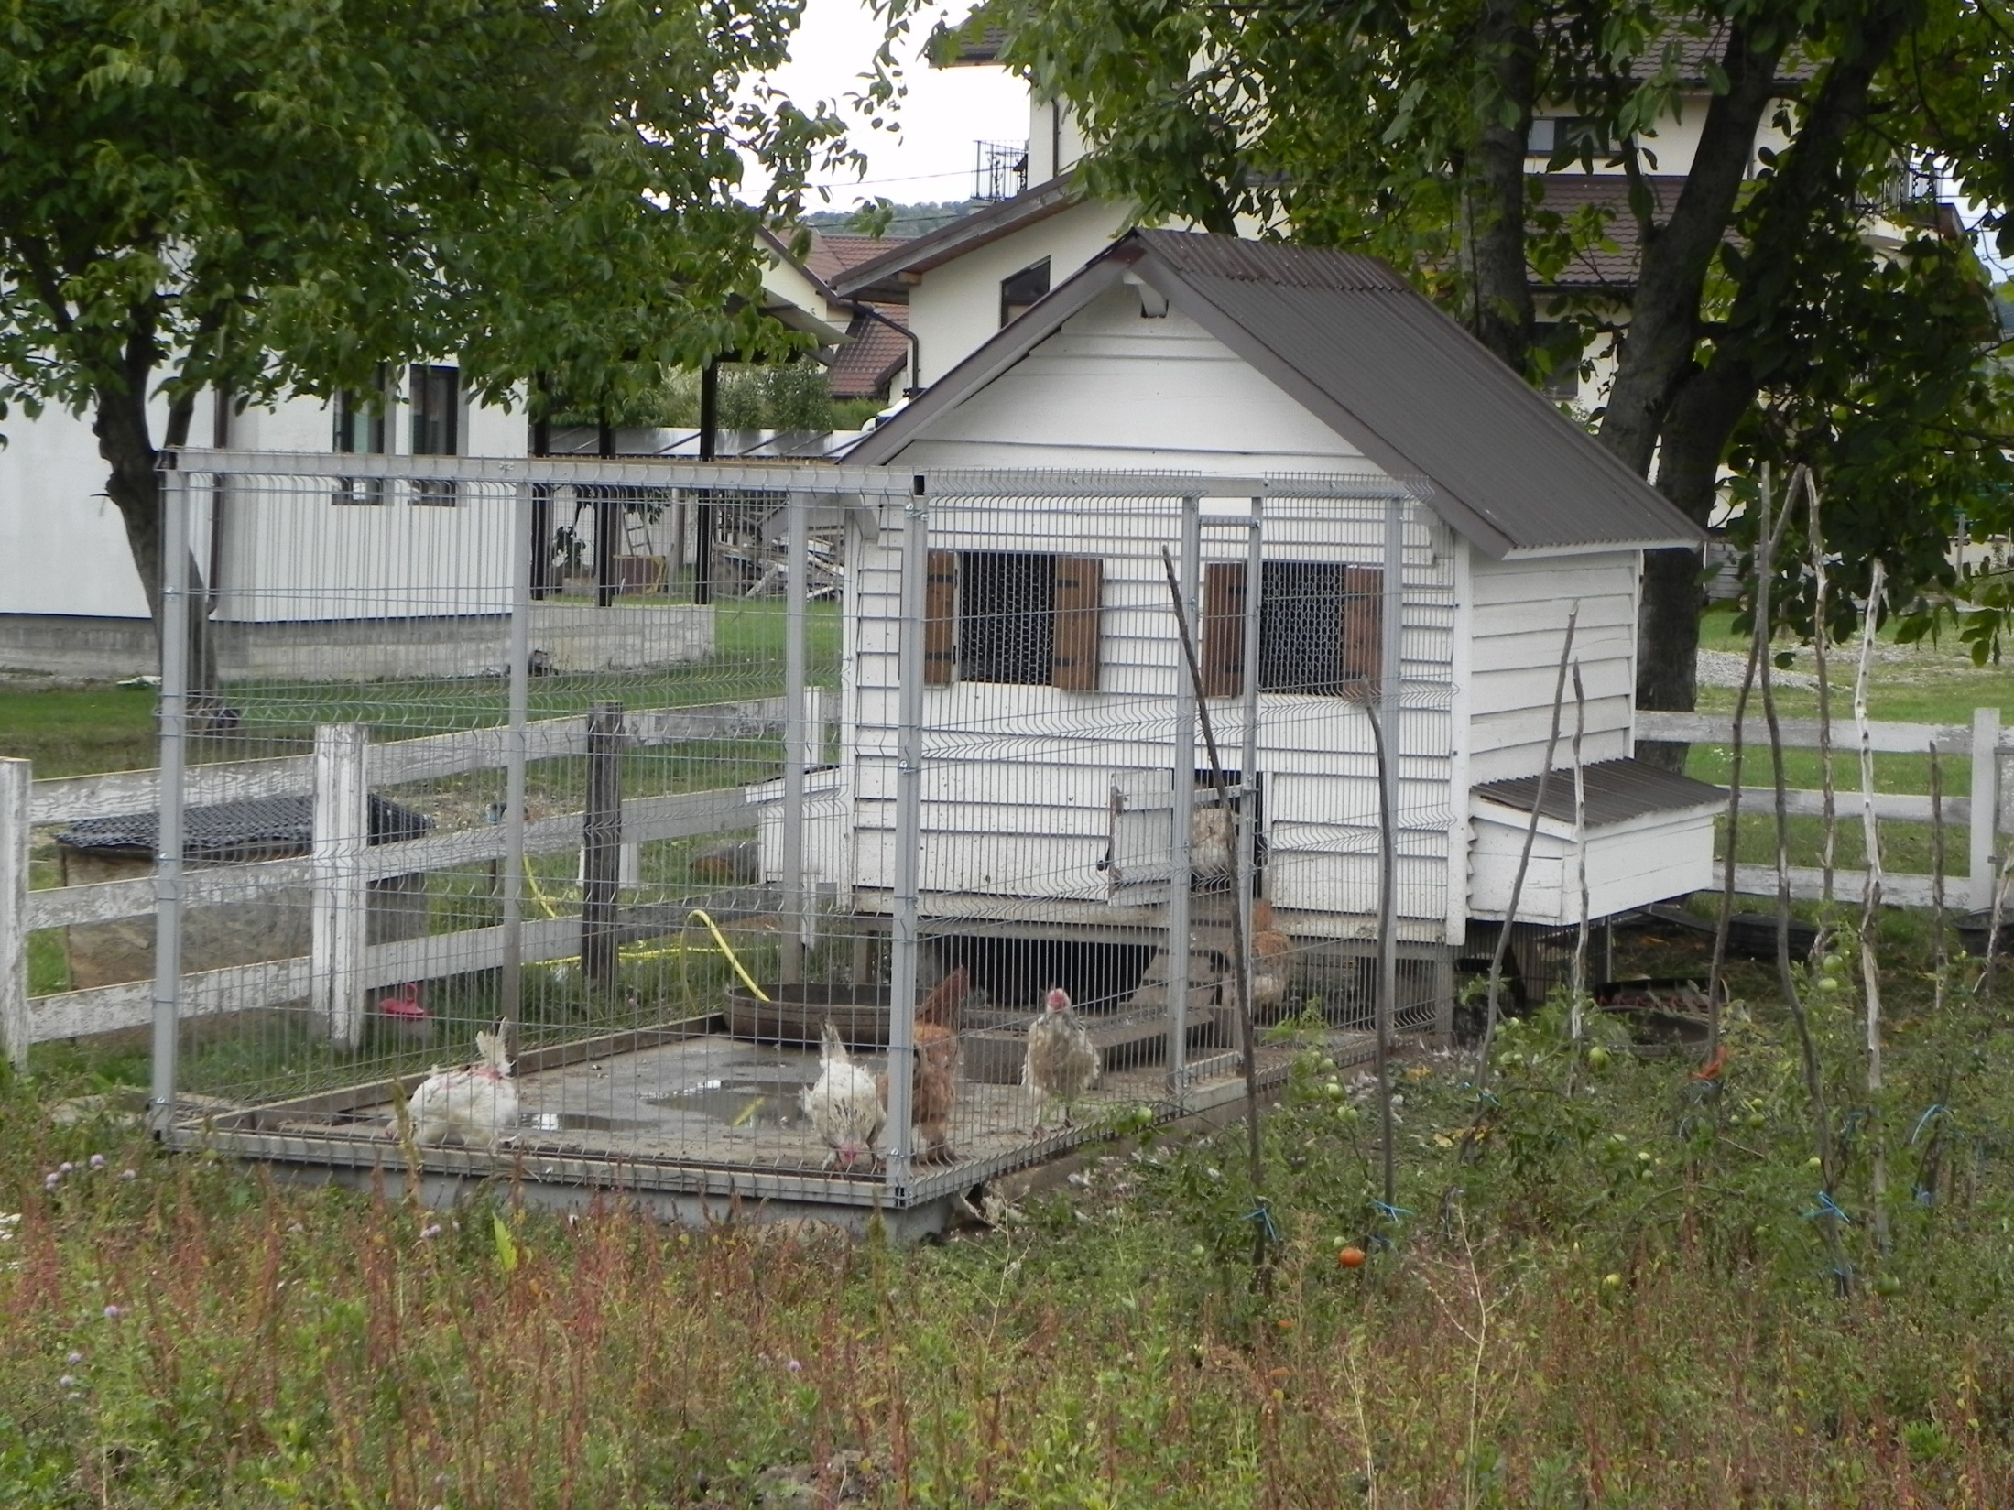

Slide 14
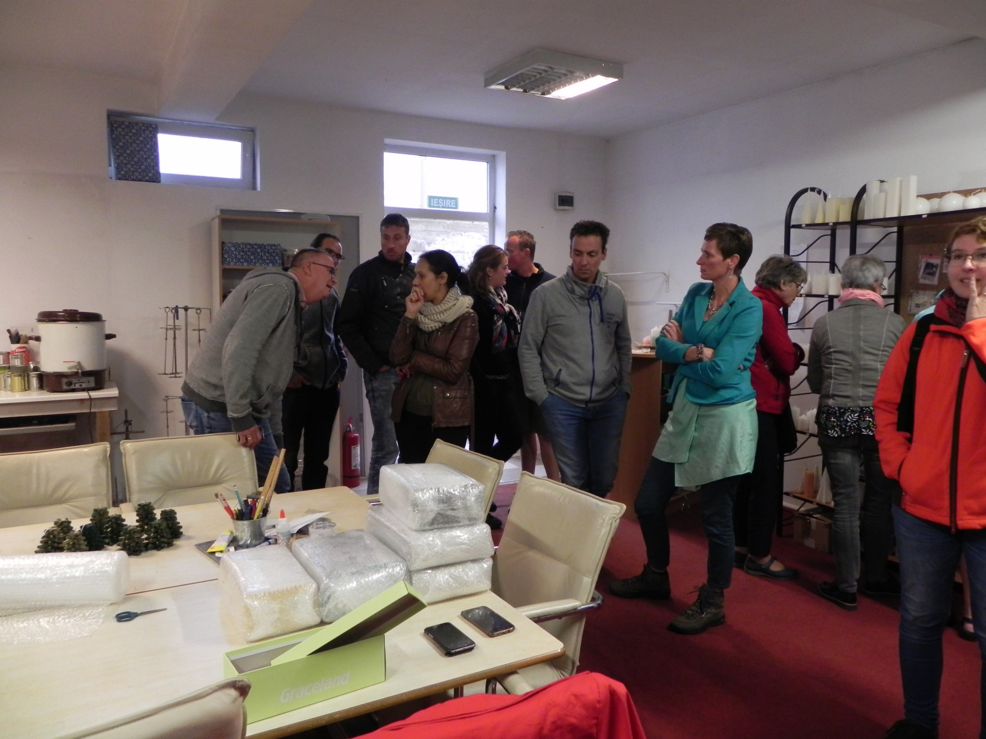

Slide 15
Predikantenechtpaar ds. Zsolt en Ibolya Nagy met hun kinderen Manuel en Maté
Een sympathiek predikantenechtpaar in een klein bergdorpje: Suveica
Kleine gemeente met vooral ouderen.
Pastorie van 200 jaar oud: achterstallig onderhoud
Gezondheidsklachten van de pastoriebewoners.
Onderhoud vraagt om een forse investering.
Voor de winter wordt woonruimte gezocht in Tirgu Mures

Slide 16
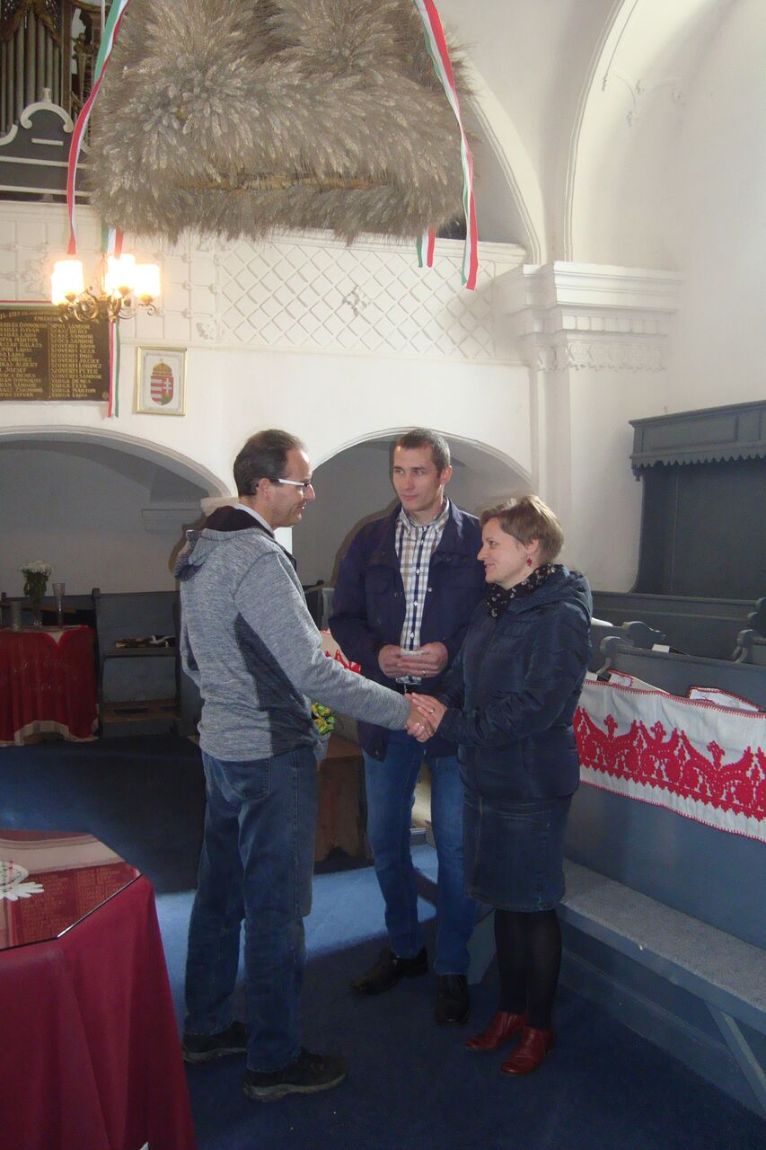

Slide 17
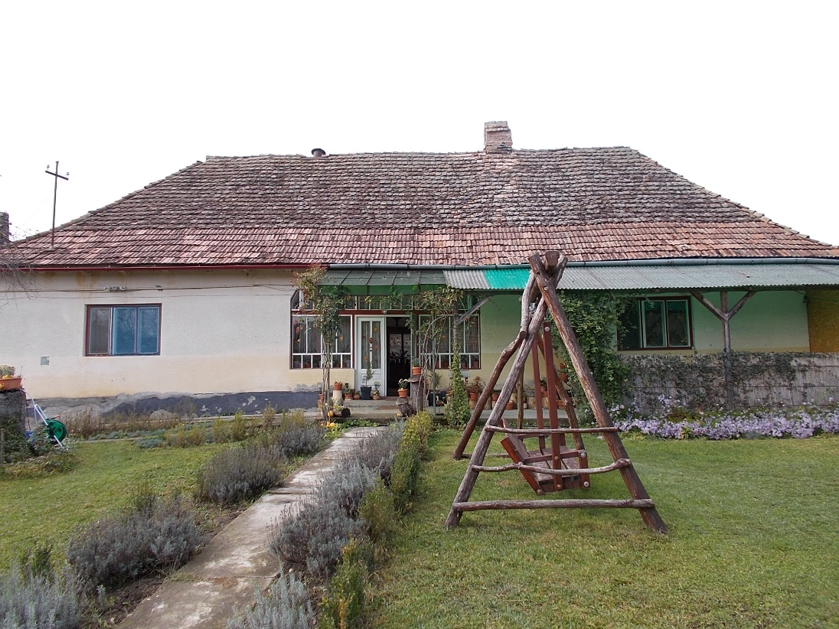

Slide 18
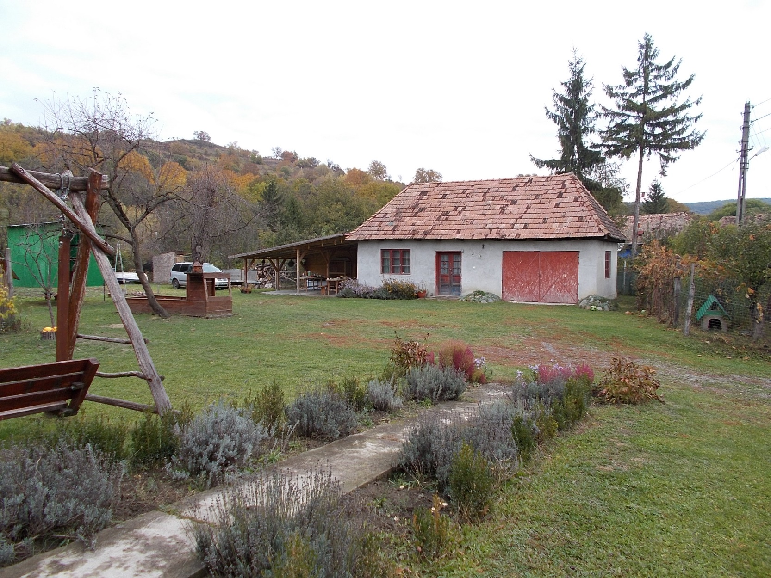

Slide 19
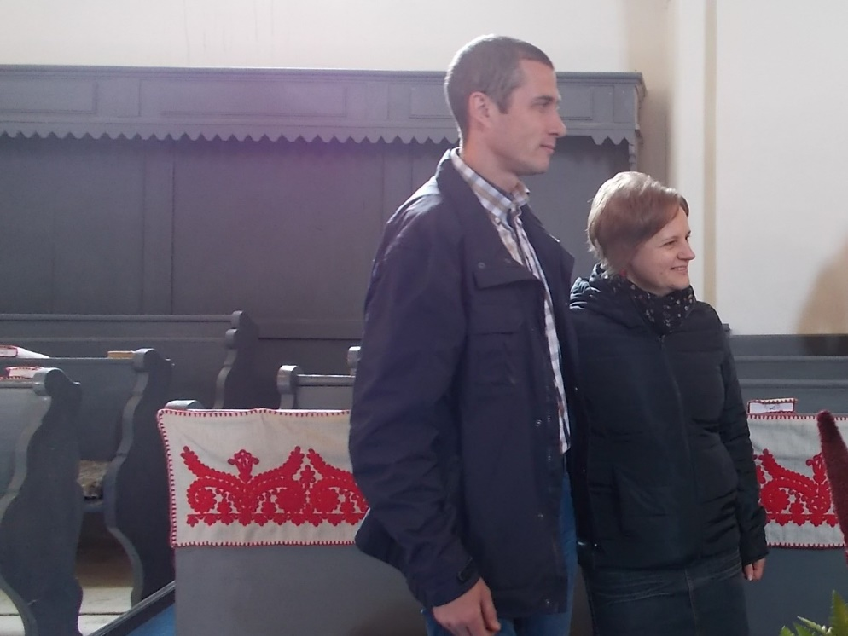

Slide 20
Coming home en Roma woodworks Daan en Debora de Groot Tirgu Mures
Inloophuis voor straatkinderen, straattieners, daklozen en families die in krotjes wonen in verschillende wijken in de stad Tirgu Mures.
Drie lokale sociaal en pastoraal werkers en verschillende Nederlandse vrijwilligers ondersteunen voor korte of langere tijd het Coming Home team

Slide 21
Daarnaast worden er wekelijks Bijbelstudies, evangelisatieavonden en kinderclubs georganiseerd. In een Roma wijk in de stad is een educatie project opgezet waar kinderen leren lezen en schrijven en worden begeleid in het schoolgaan om aansluiting te vinden bij het niveau van de Roemeense scholen.

Slide 22
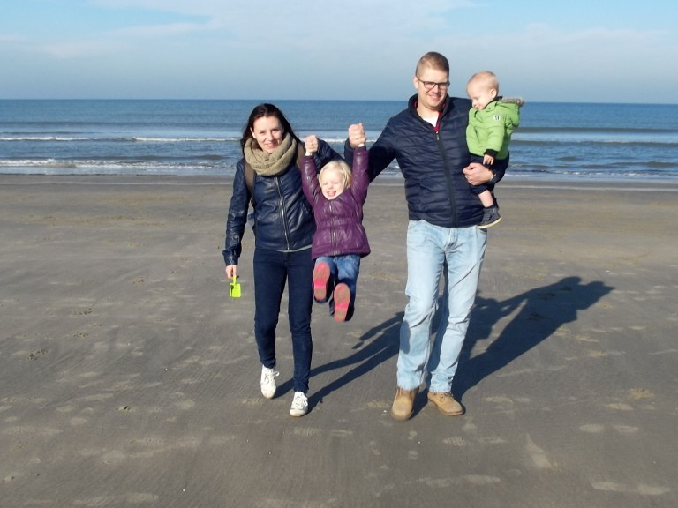

Slide 23
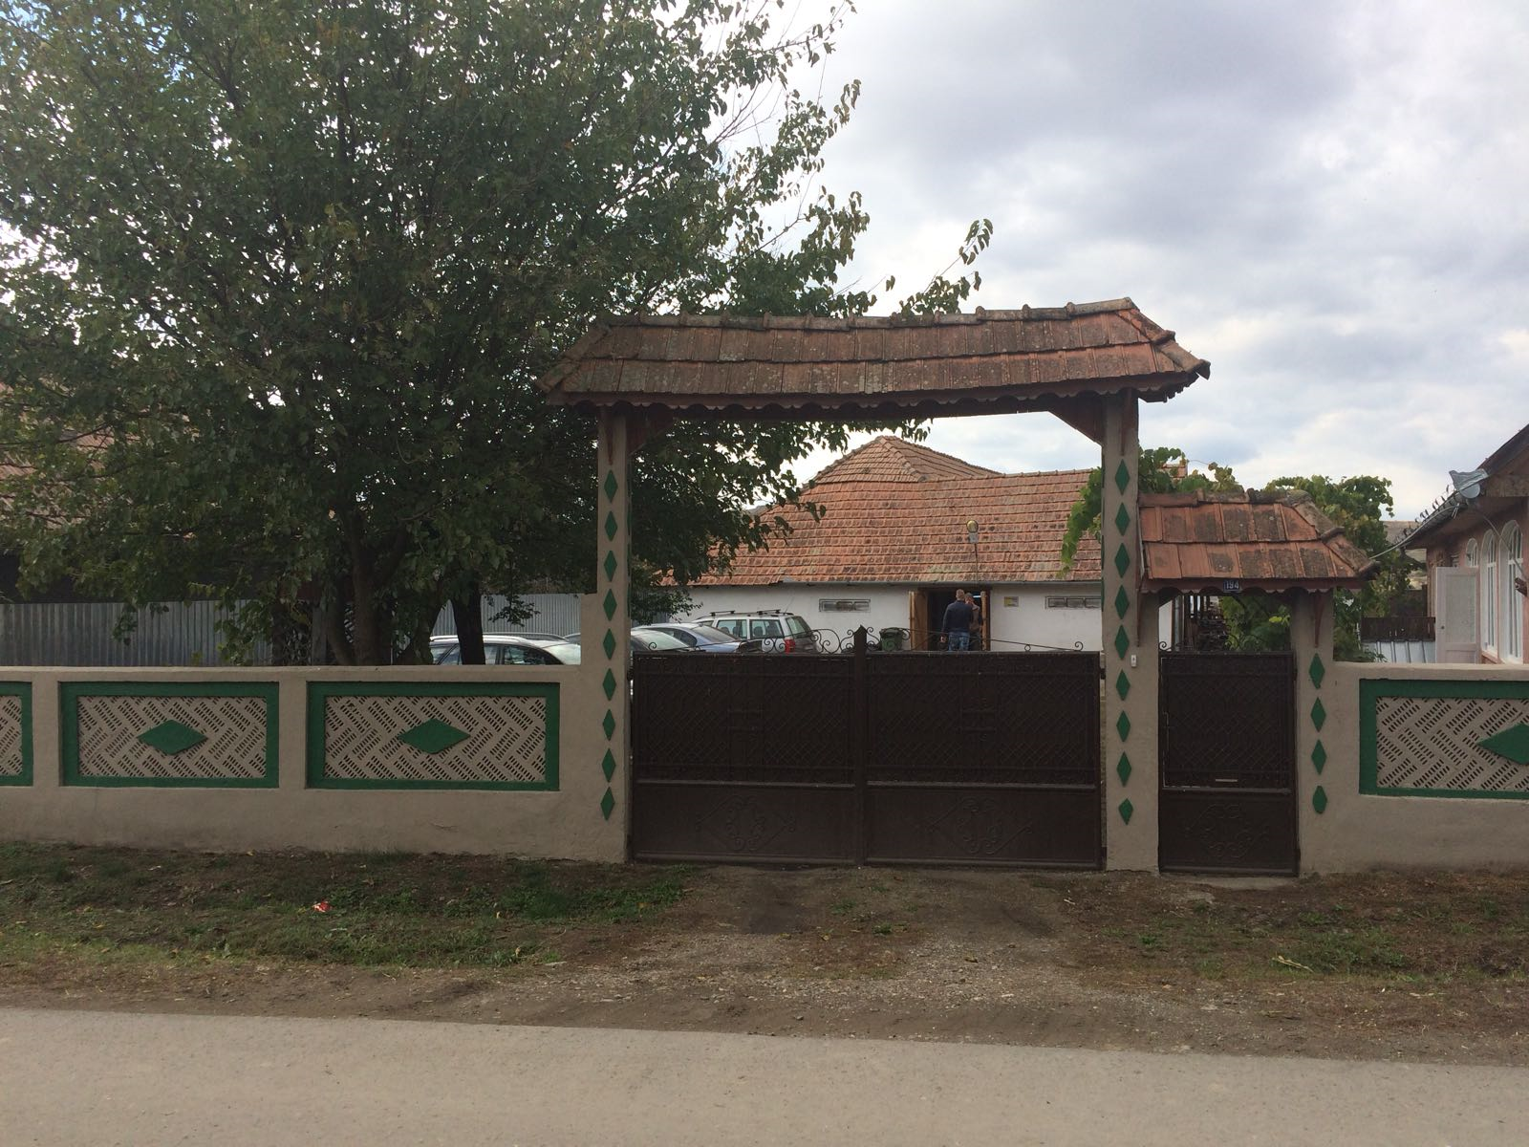

Slide 24
Roman woodworks
Werkgelegenheid is een groot probleem in Roemenië. Met name in de Roma gemeenschap. De bezoekers van het inloophuis zijn vrijwel allemaal werkloos. Samen met het bedrijf Turbocam Romania zijn we in 2014 begonnen met een werk / woon project. Hiervoor is de vereniging Asociatia Roman Works opgericht. In een dorpje buiten de is een houtwerkplaats waar van oude pallets nieuwe producten worden gemaakt om deze in Nederland te verkopen. Naast de werkplaats is een moestuin, akker, ruimte voor dieren en woonruimte waar in de toekomst mensen uit het project kunnen wonen. De houtproducten worden verkocht onder de naam Roman Woodworks.

Slide 25
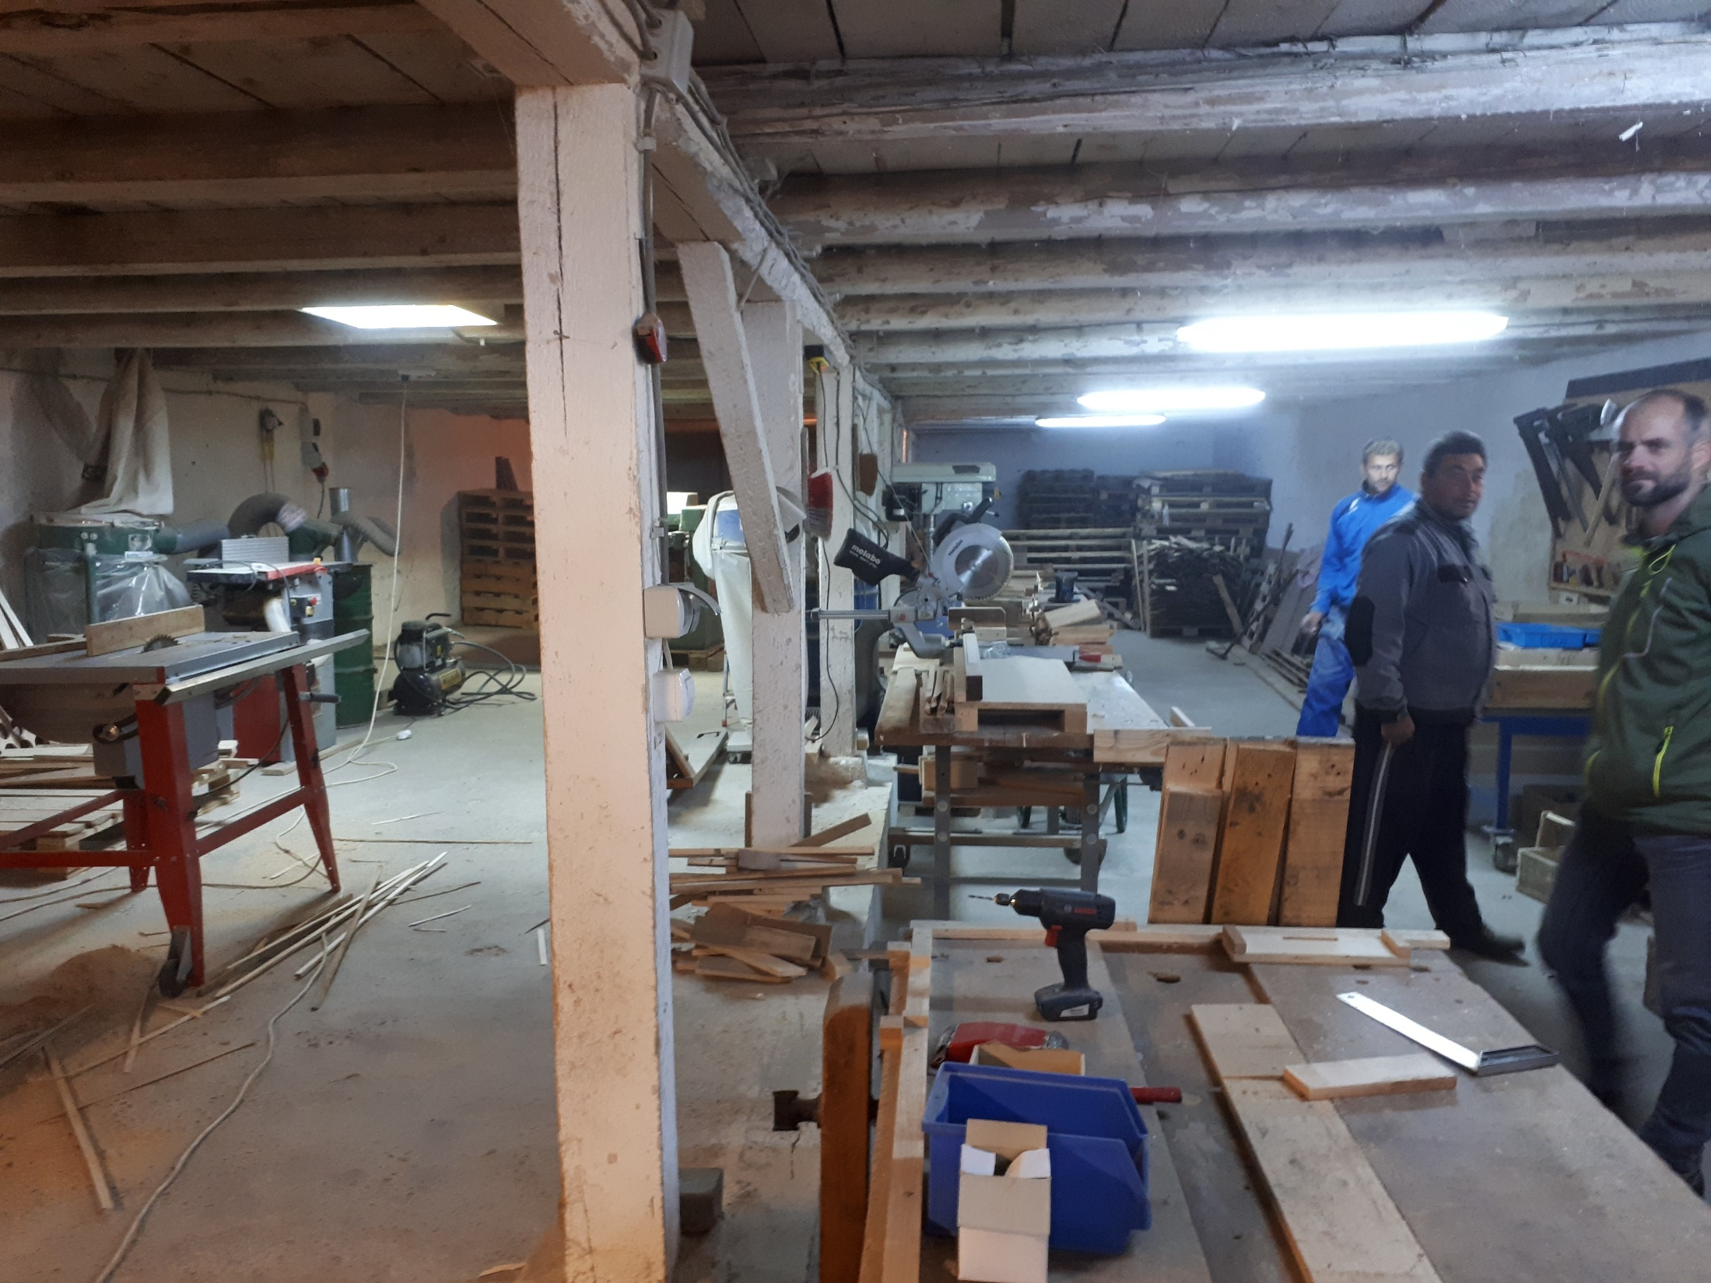

Slide 26
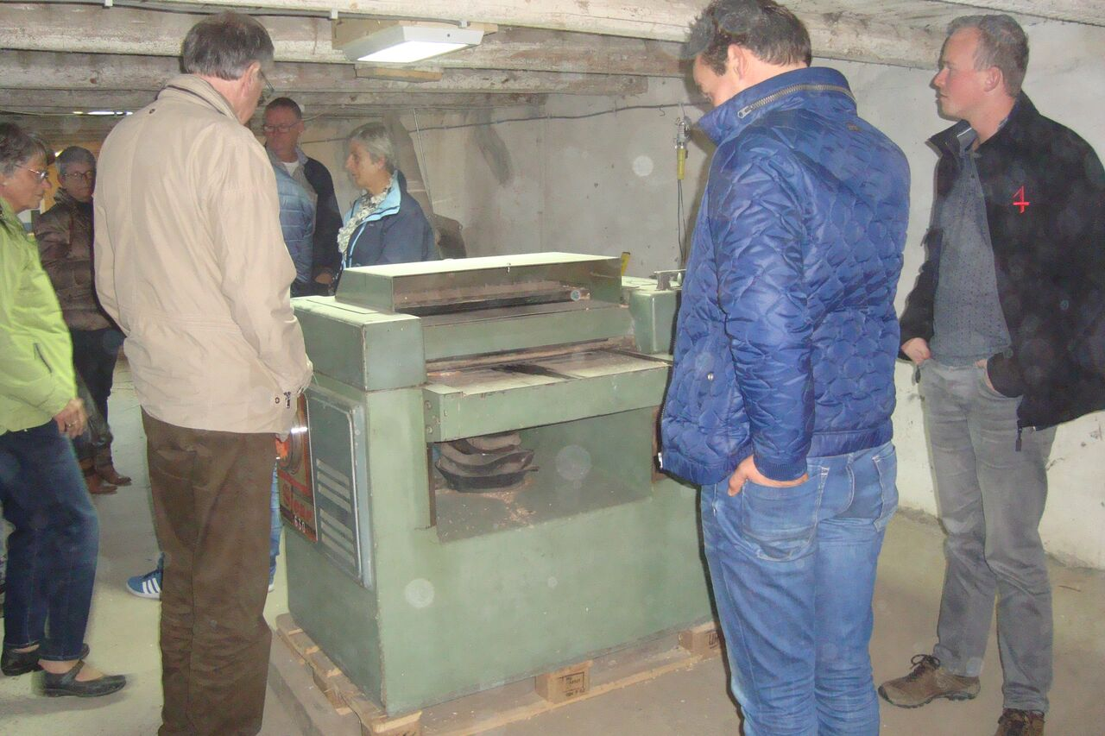

Slide 27
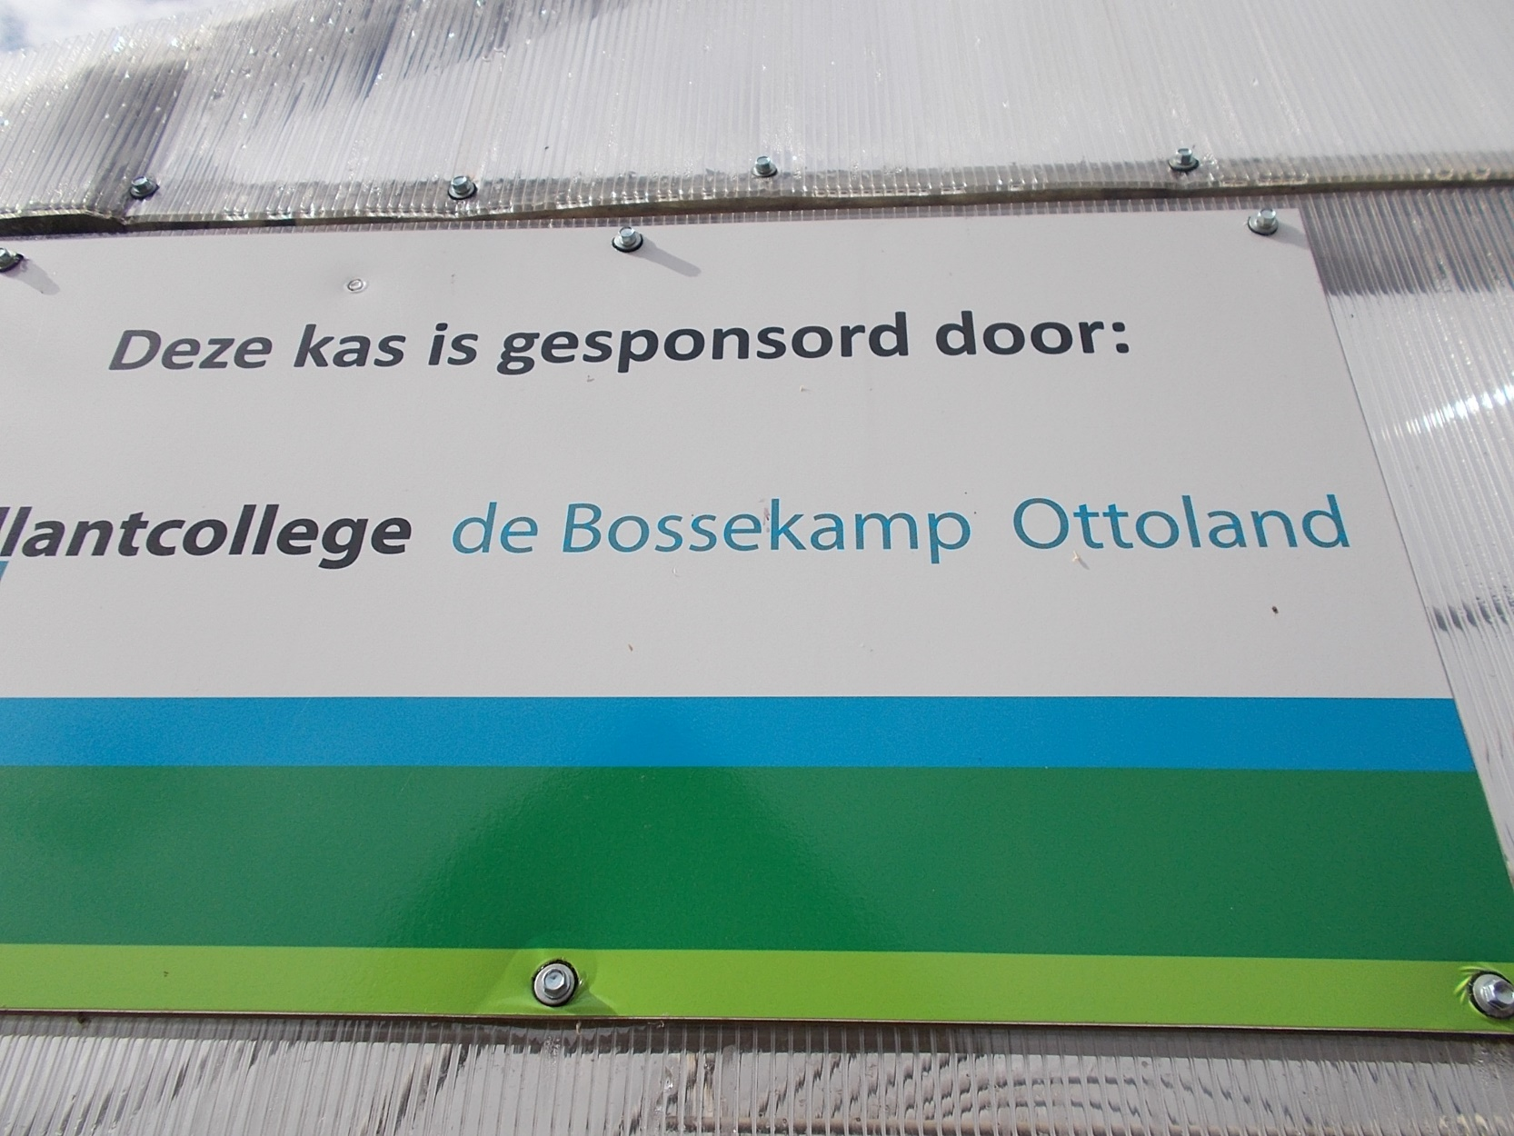

Slide 28
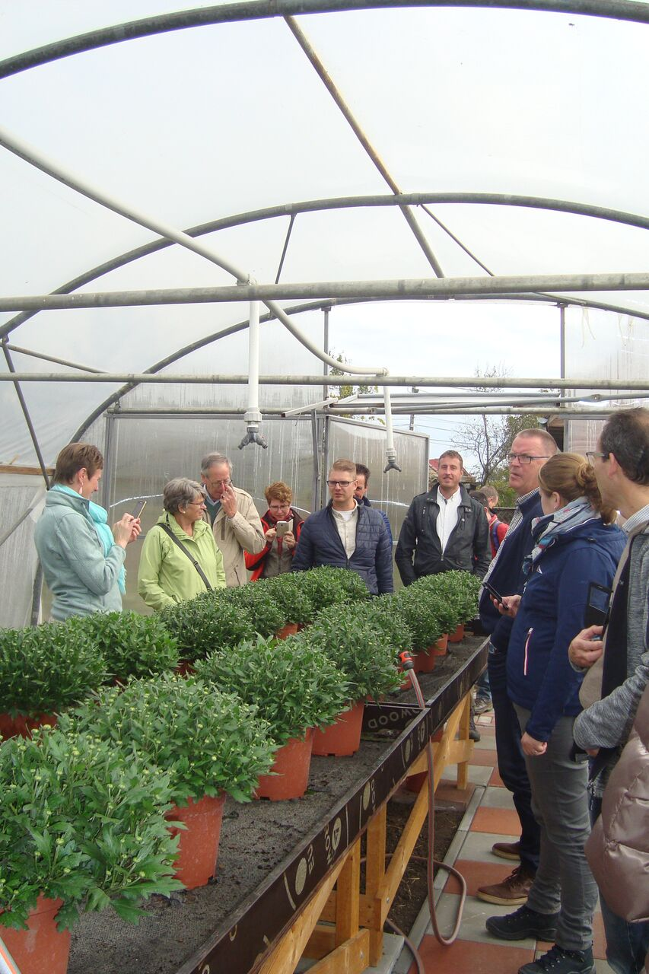

Slide 29
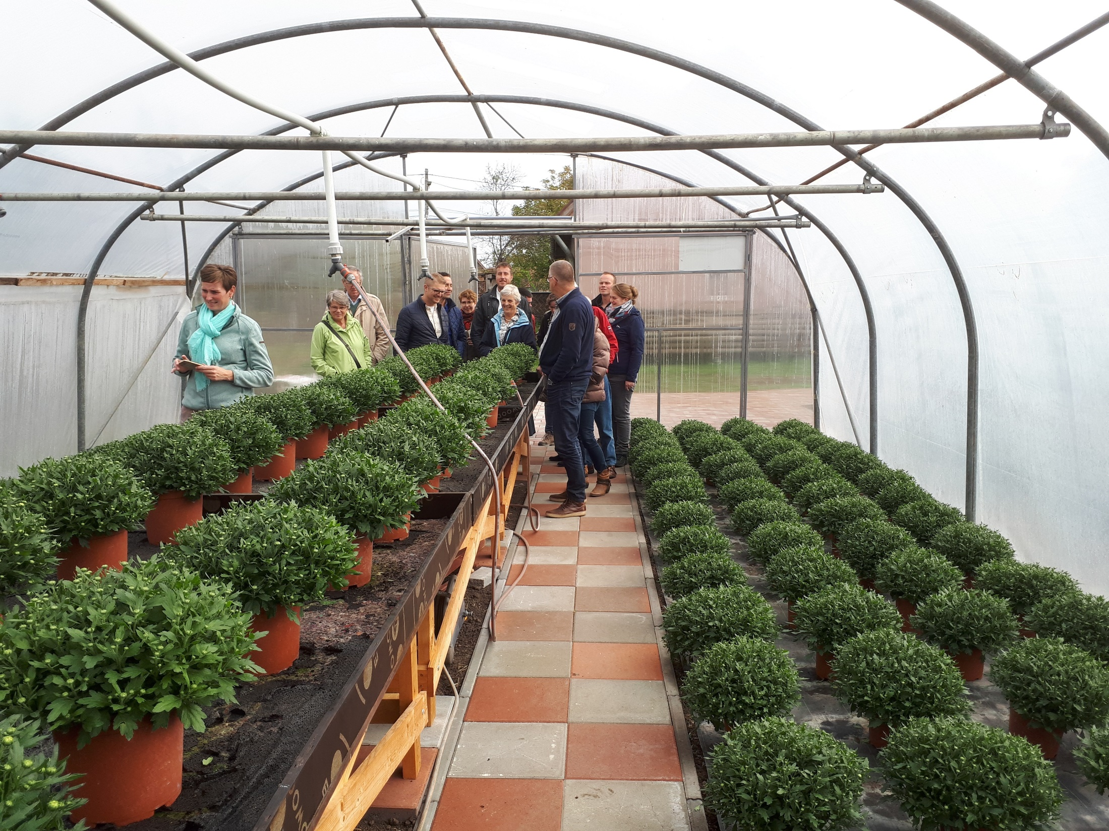

Slide 30
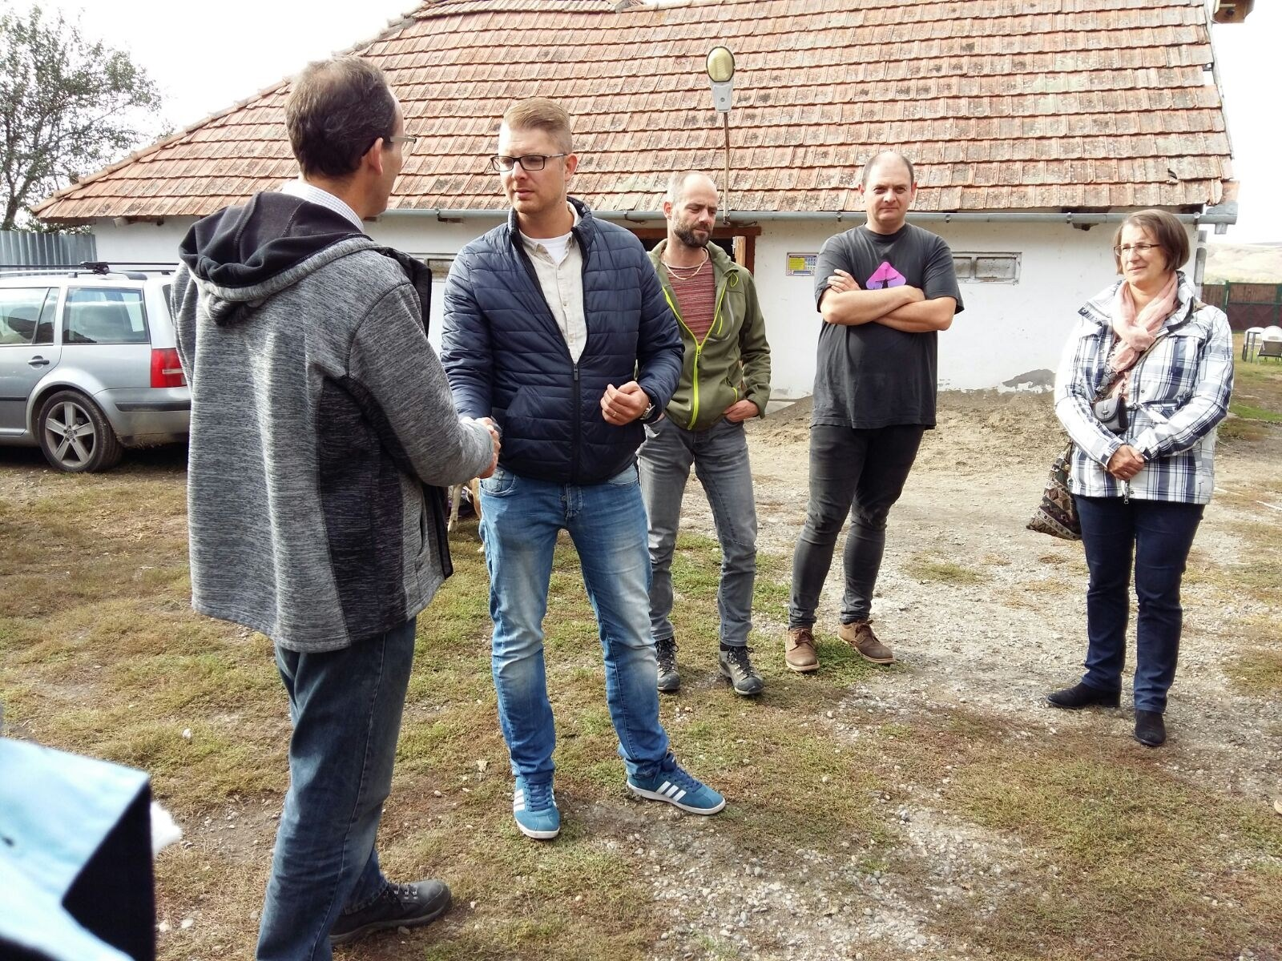

Slide 31
Pata Rit Leven op de vuilnisbelt Bert en Margriet Looij (Cluj Napoca)
Vertrouwen winnen door in contact te treden met de Roma’s door letterlijk met hen op te trekken.
Het verbeteren van de erbarmelijke woonomstandigheden.
Als sociaal werker aanwezig zijn: een vraagbaak voor alle mogelijke zaken.
Belangen van de Roma’s behartigen bij de overheid.

Slide 32
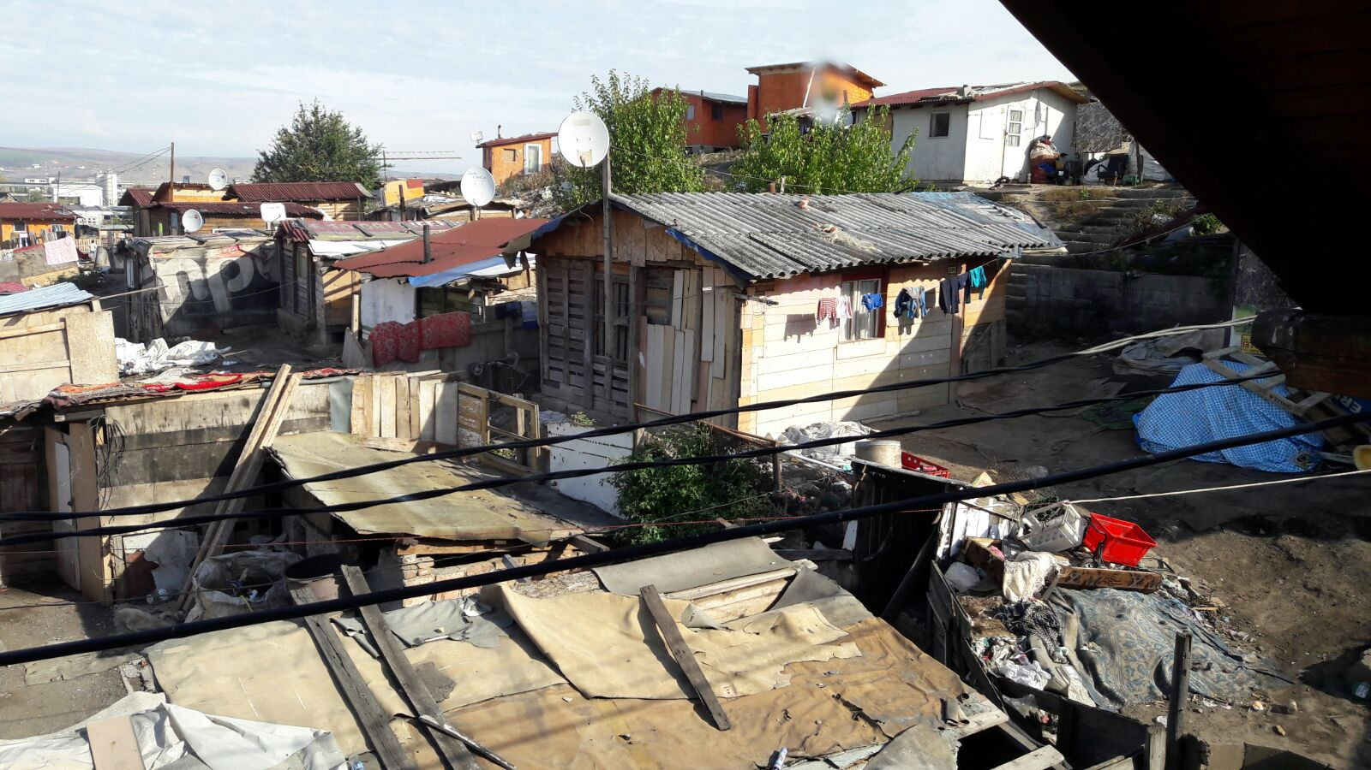

Slide 33
Door middel van het verstrekken van eenvoudige houten huizen proberen om verantwoordelijkheid te stimuleren voor de het “op orde houden” binnen en buitenshuis
Verstrekken van houtkachels waarop ook gekookt kan worden.
Sjaals, mutsen en dekentjes
Aandacht voor de kinderen: vrolijke schoolklasjes

Slide 34
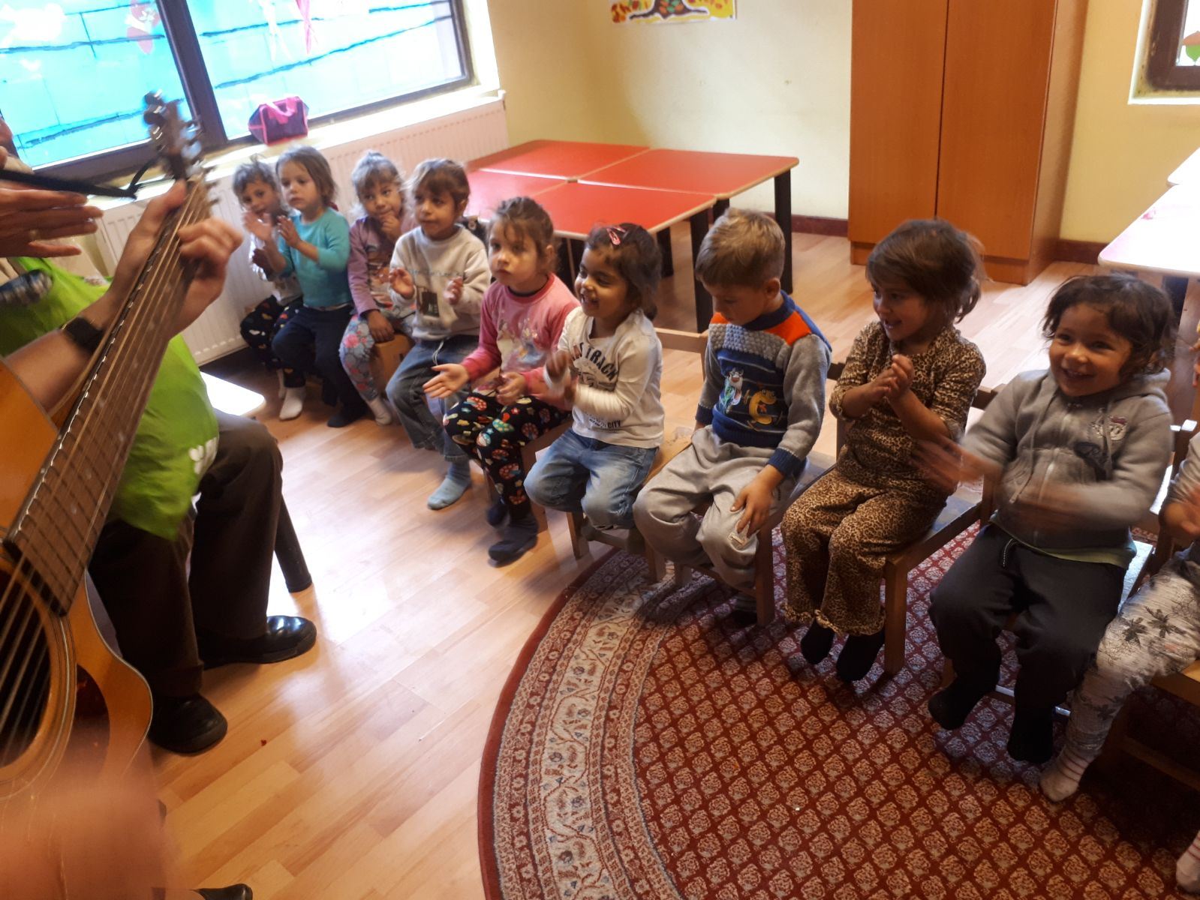

Slide 35
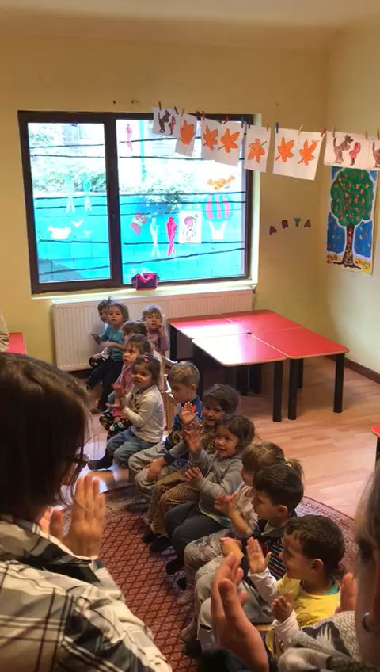

Slide 36
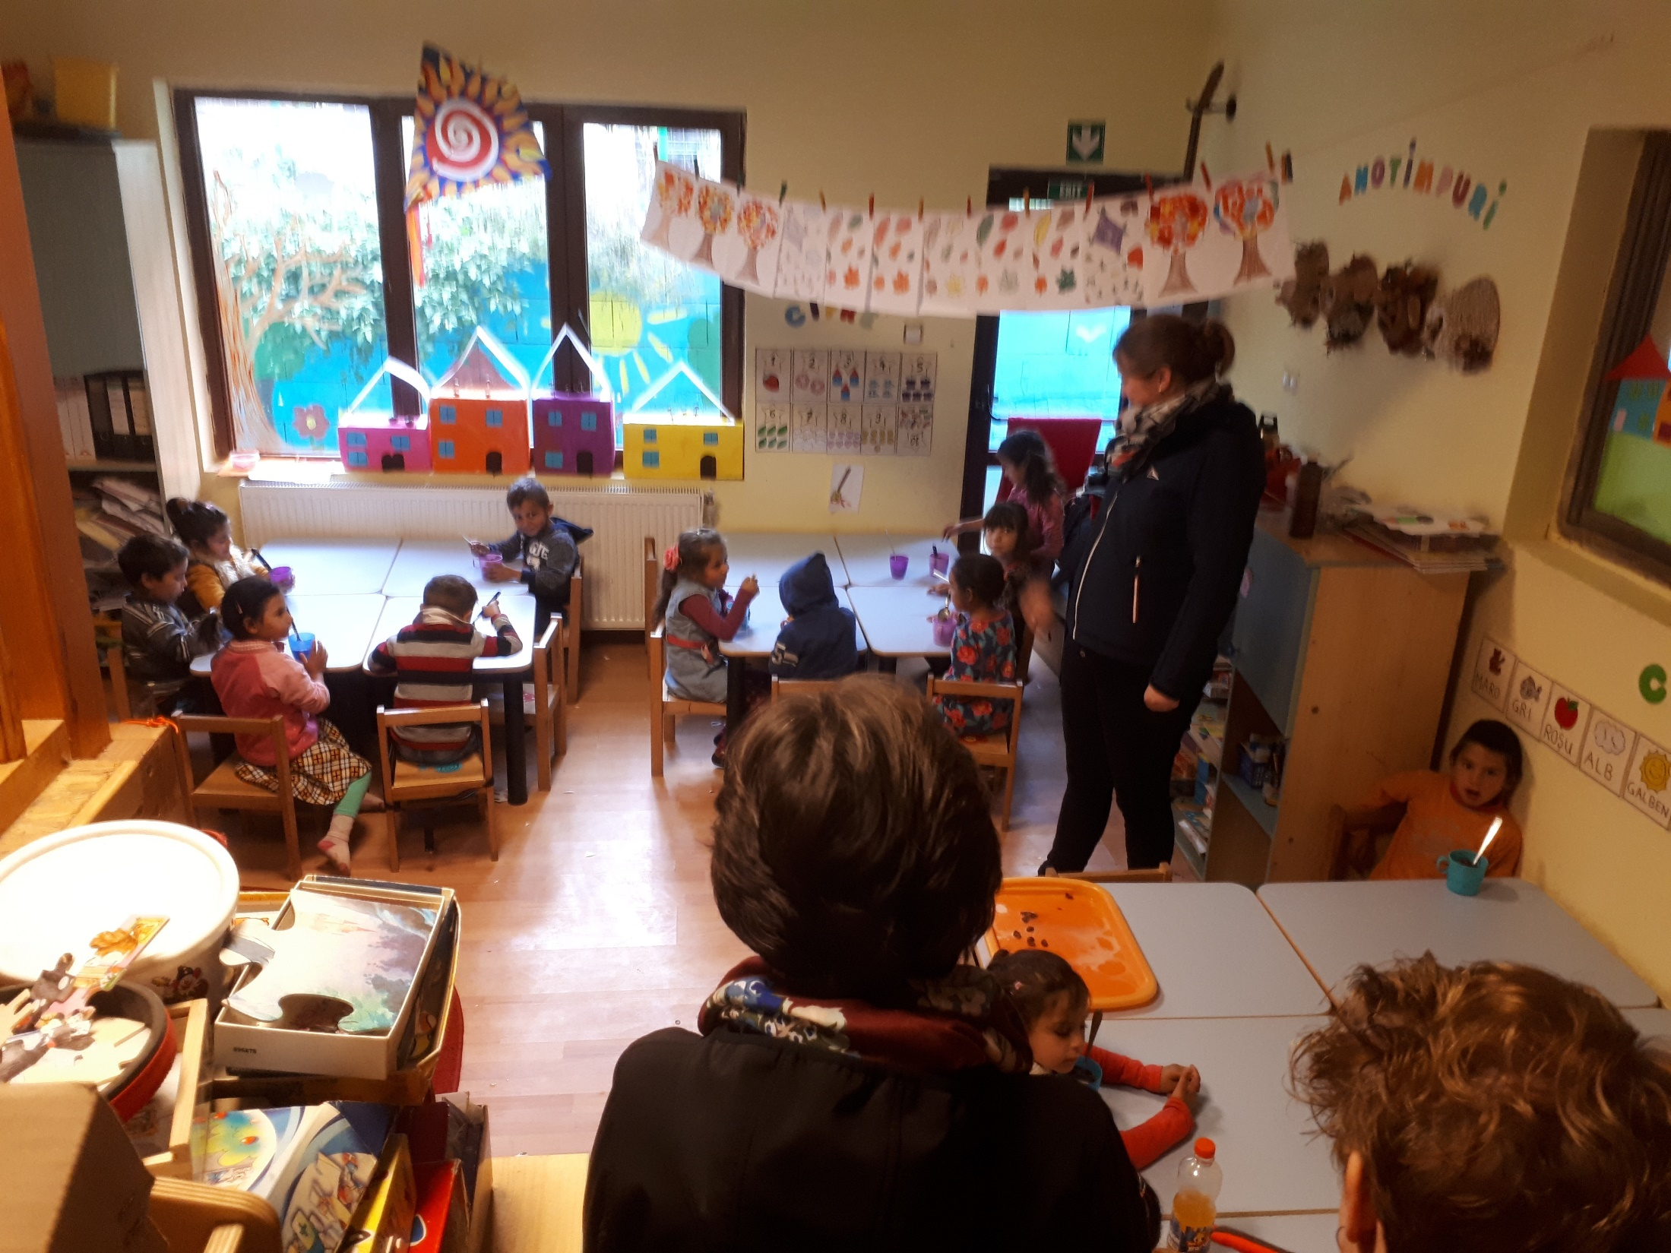

Slide 37
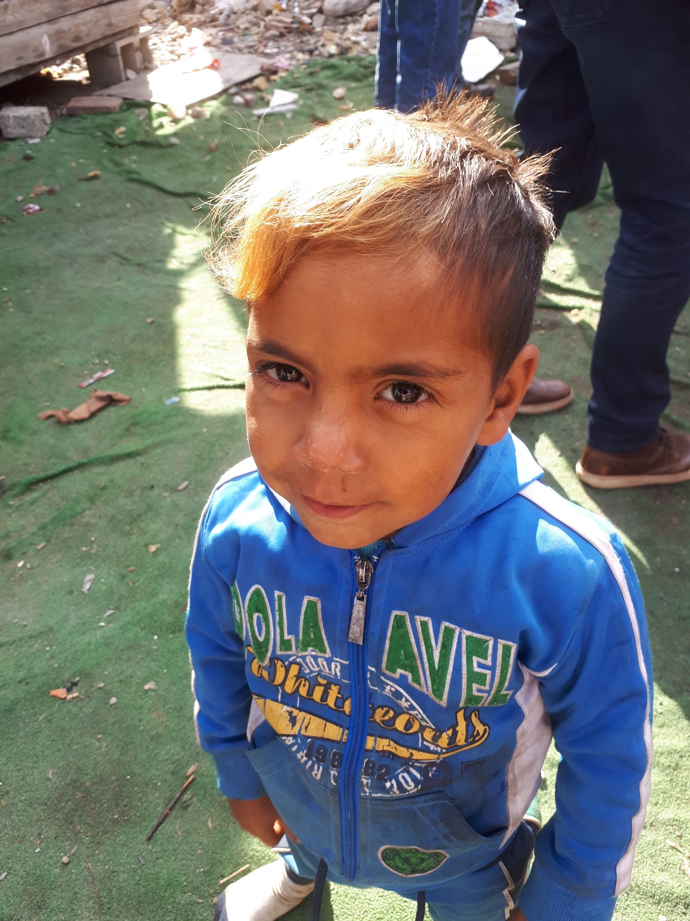

Slide 38
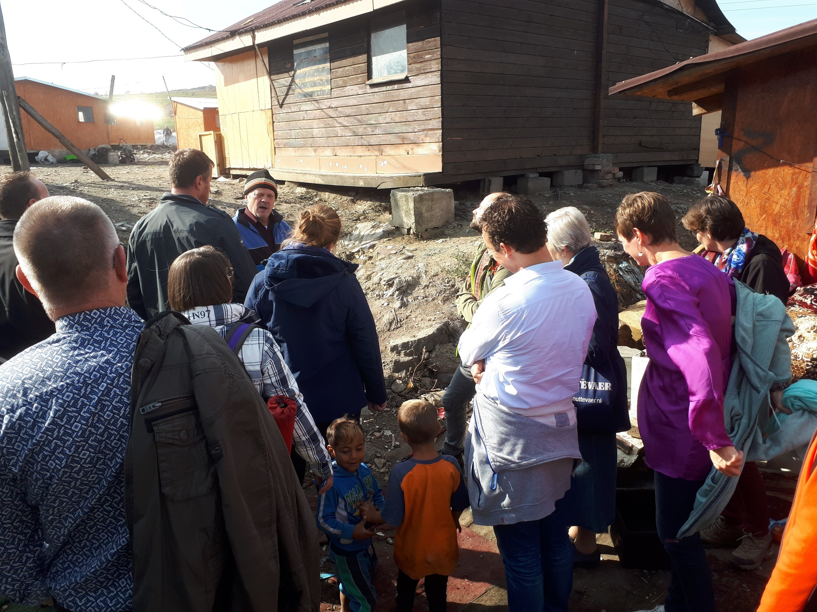

Slide 39
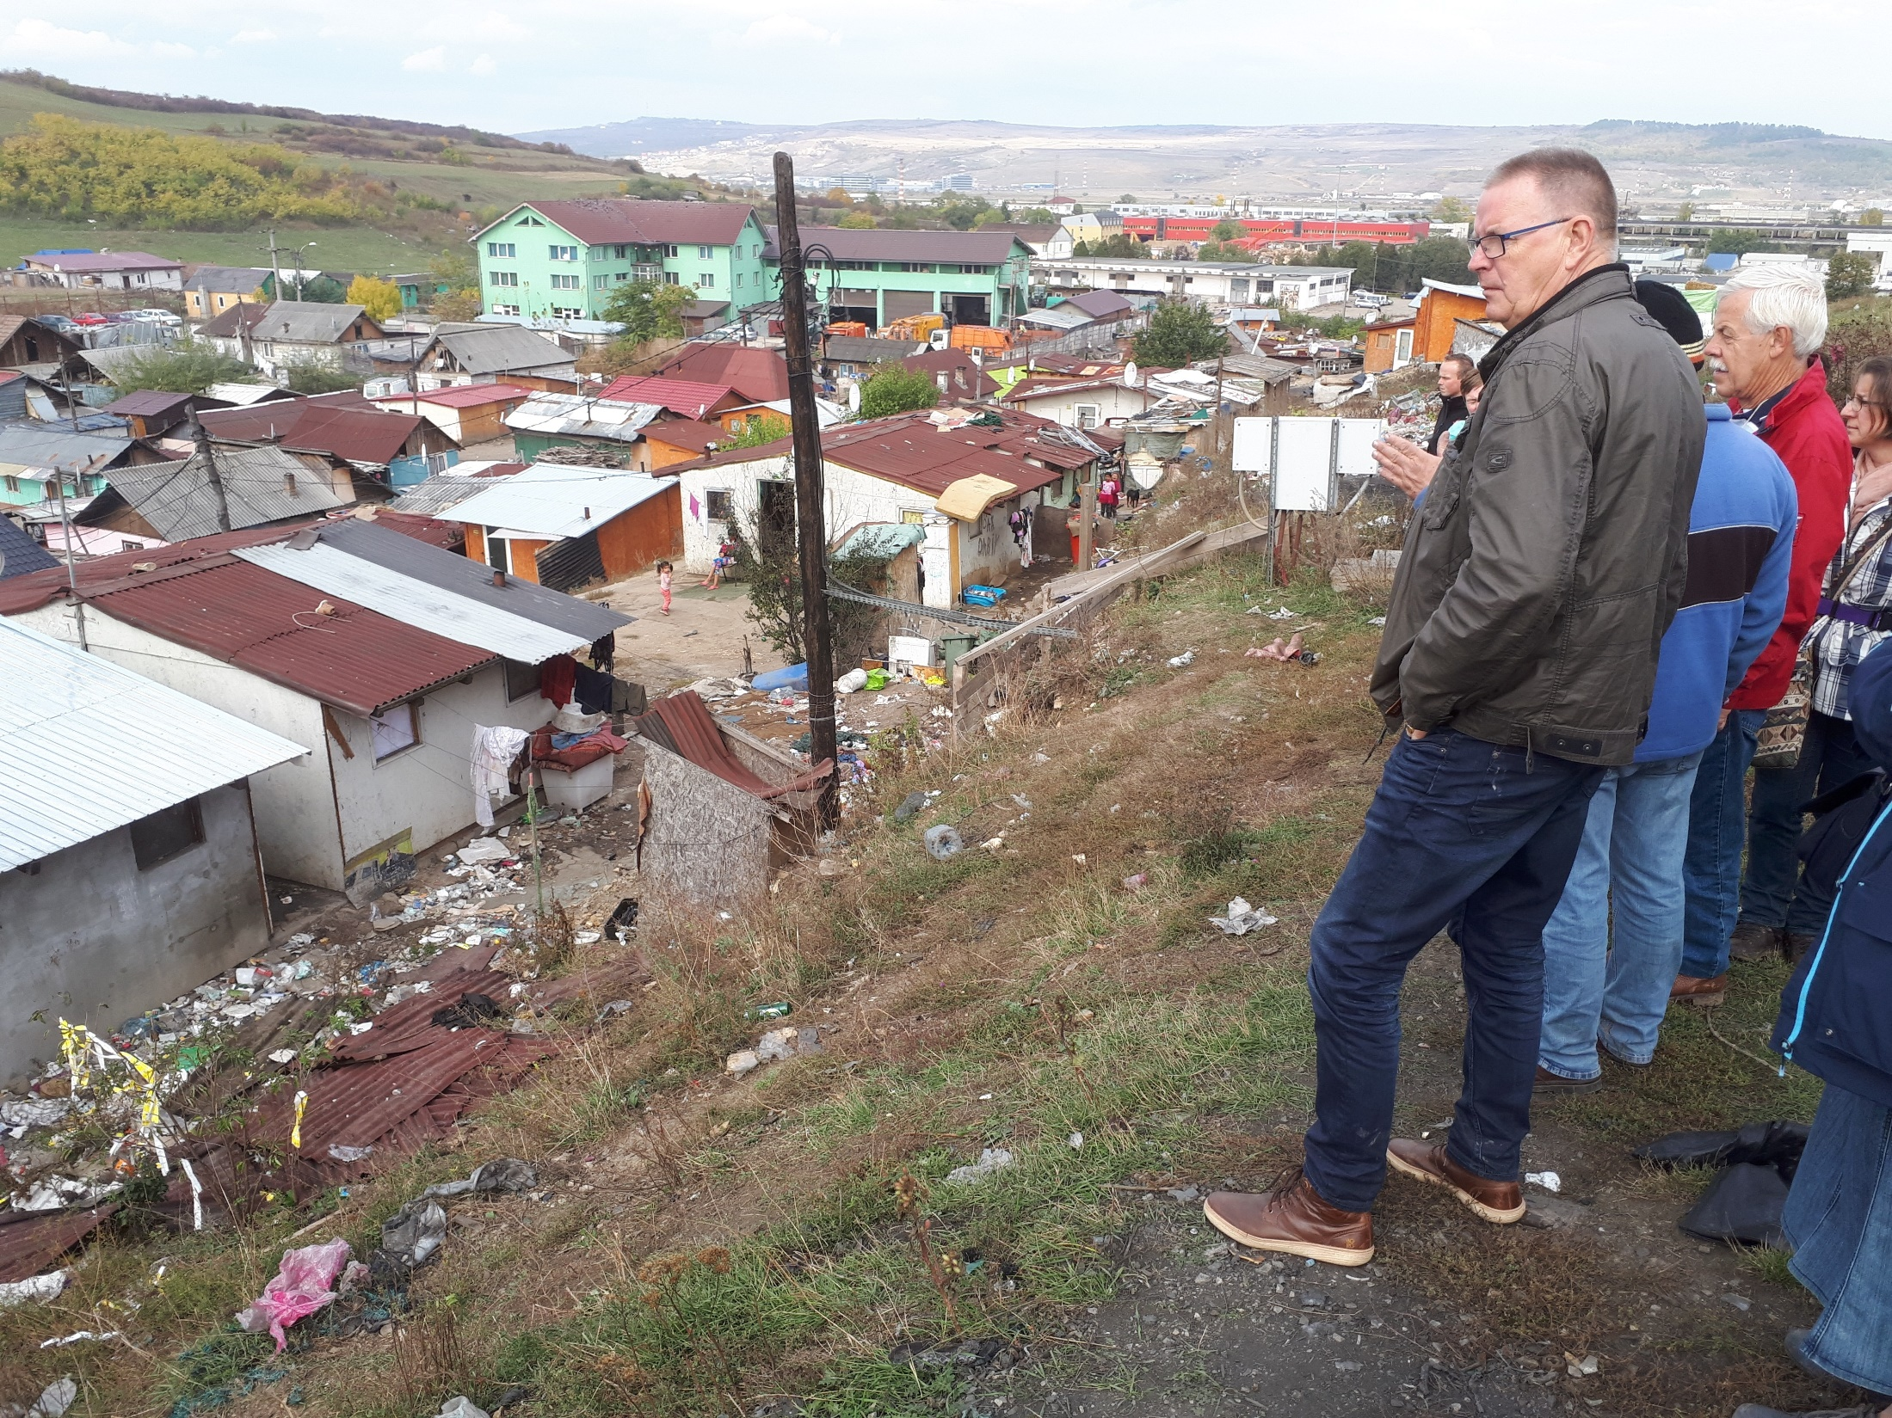

Slide 40
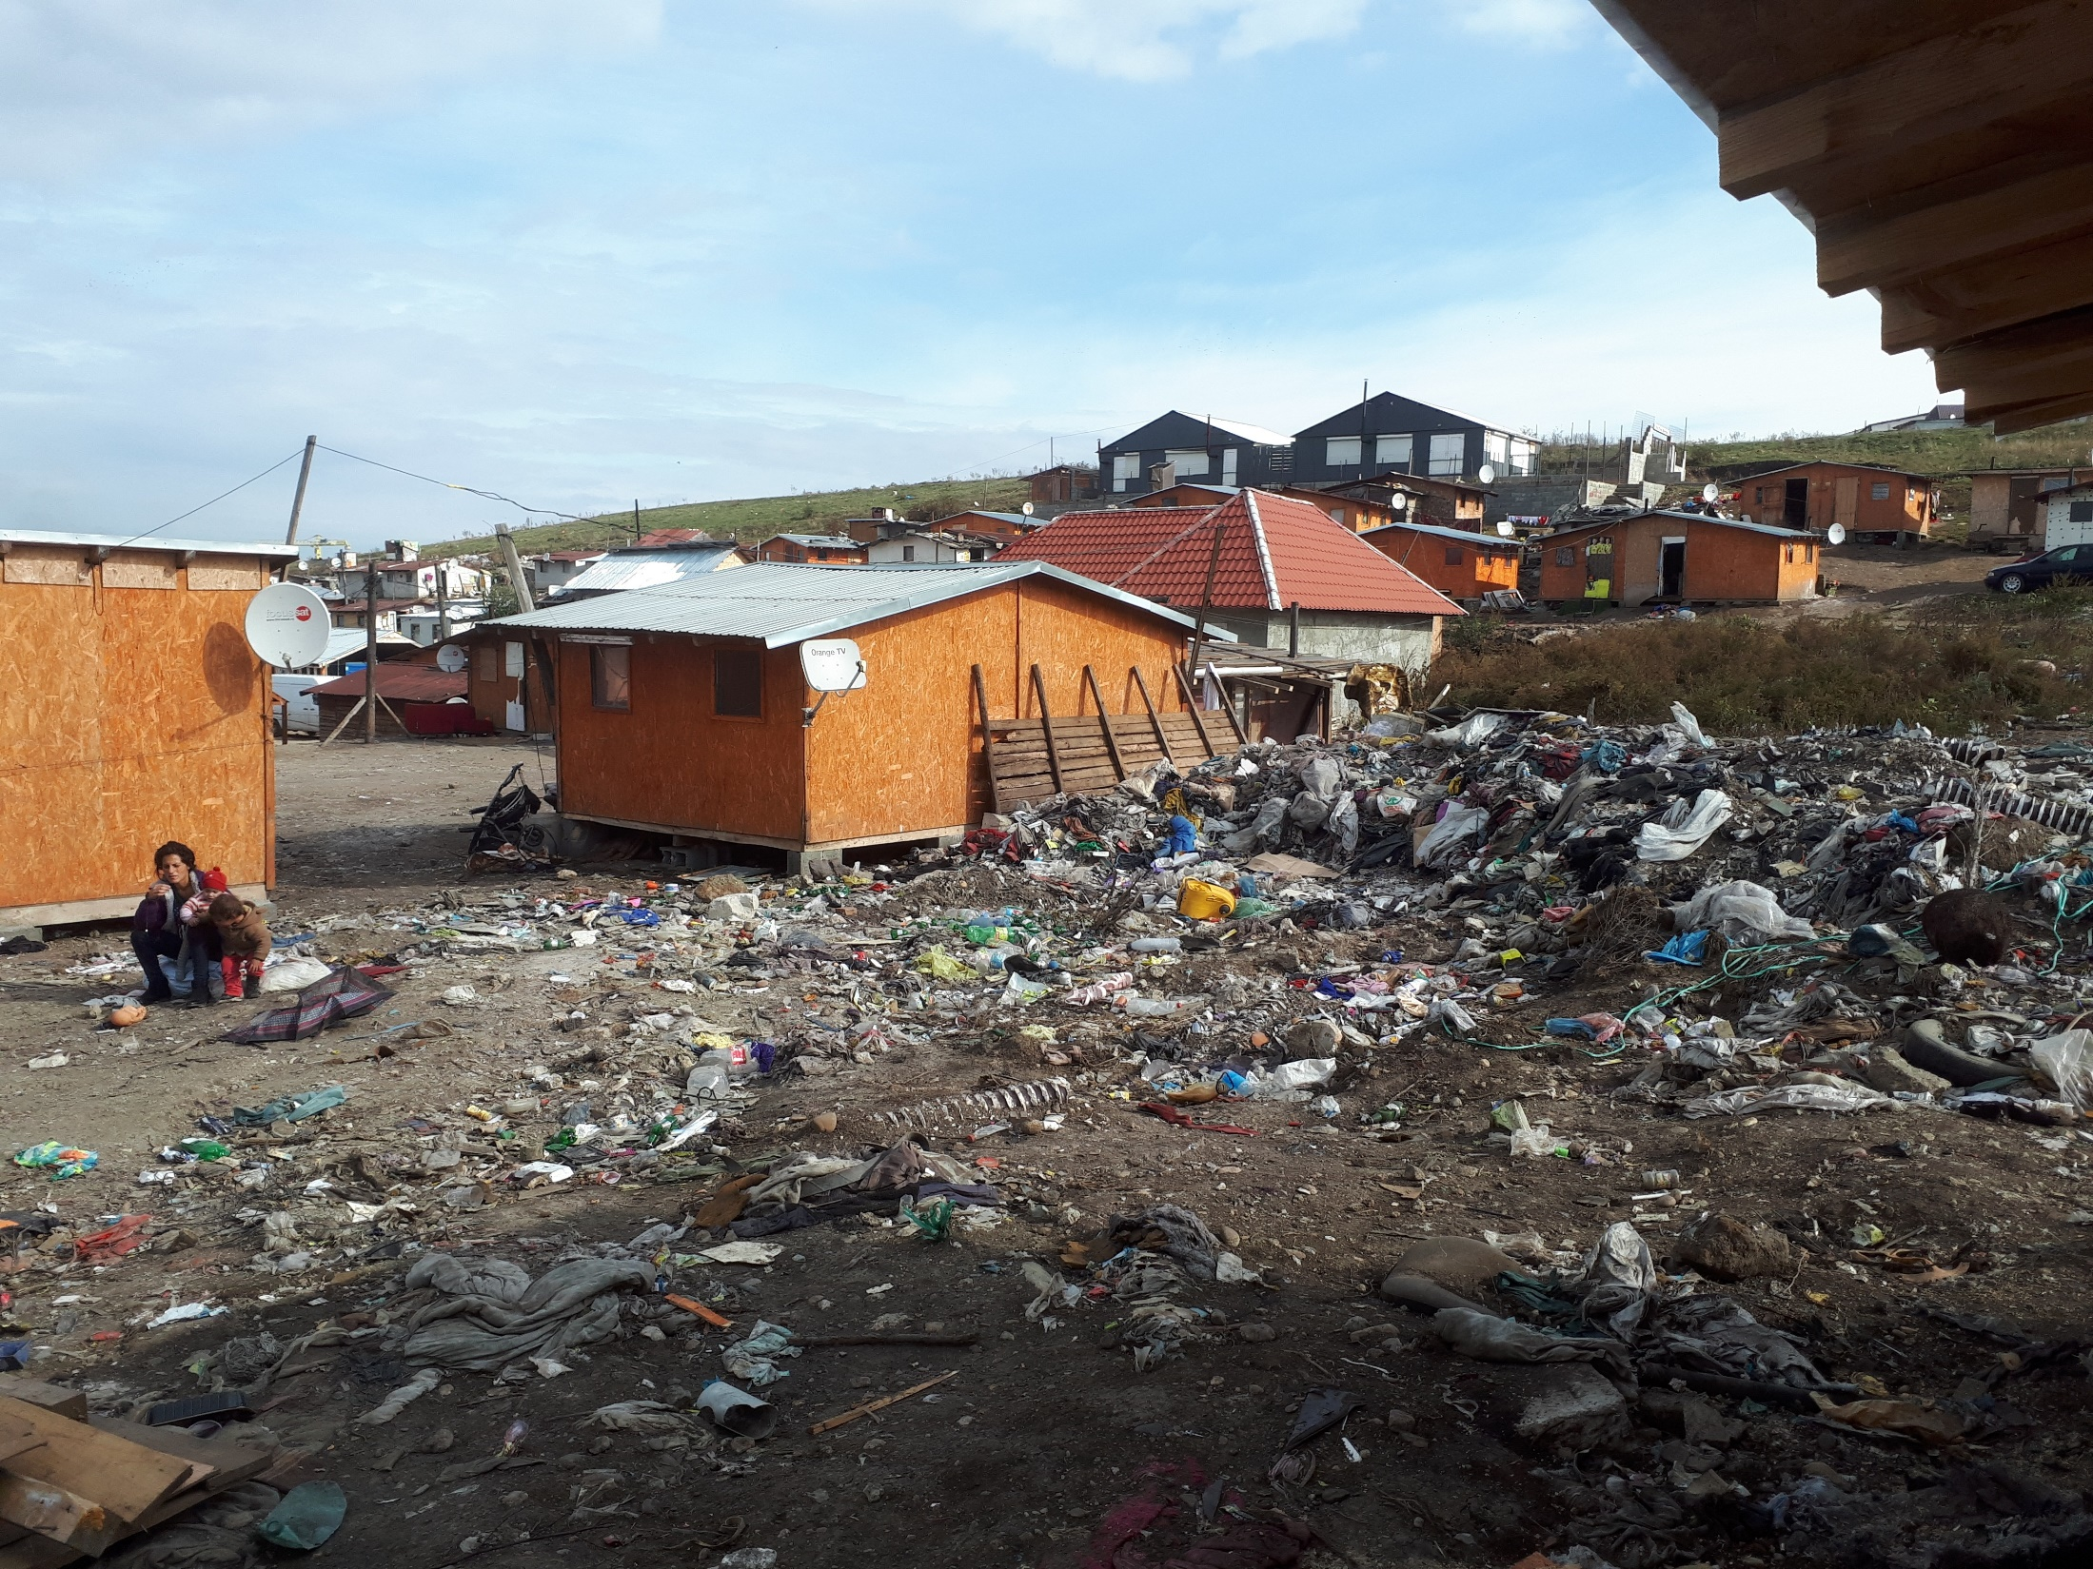

Slide 41
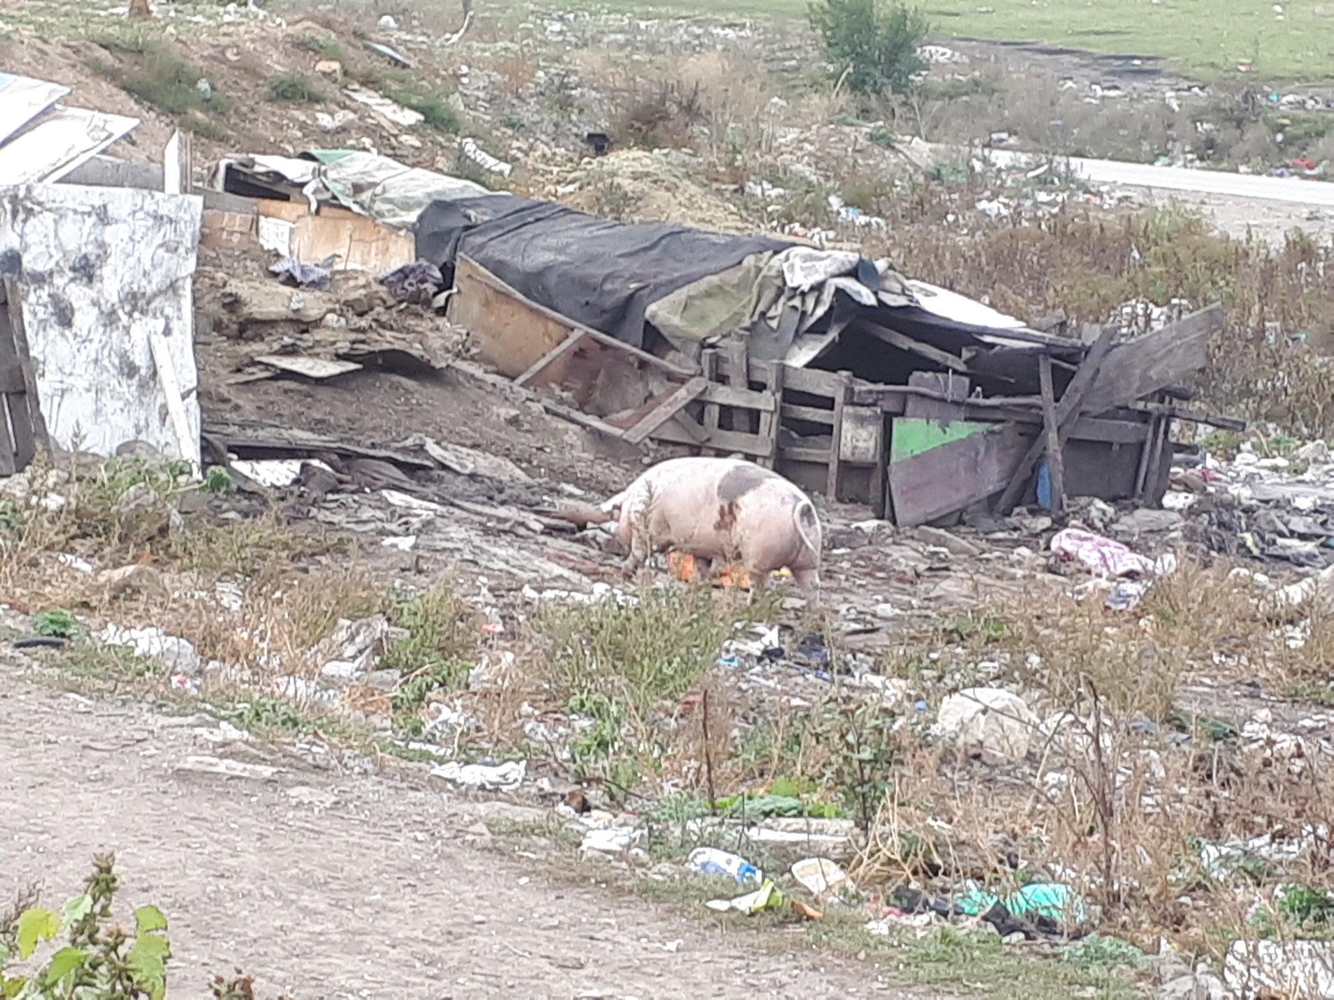

Slide 42
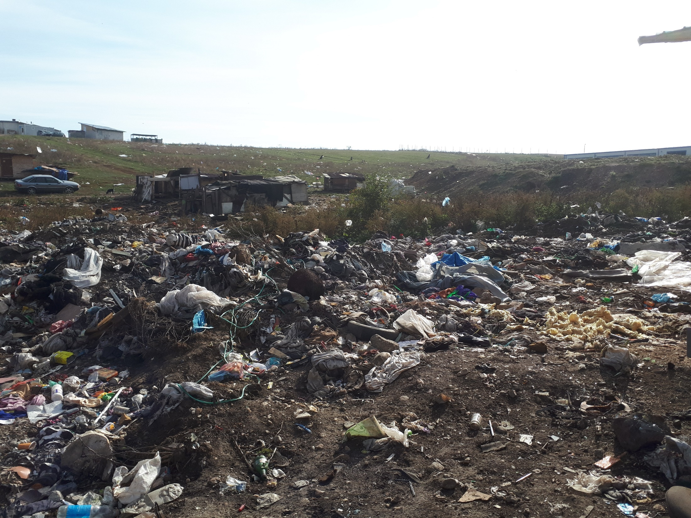

Slide 43
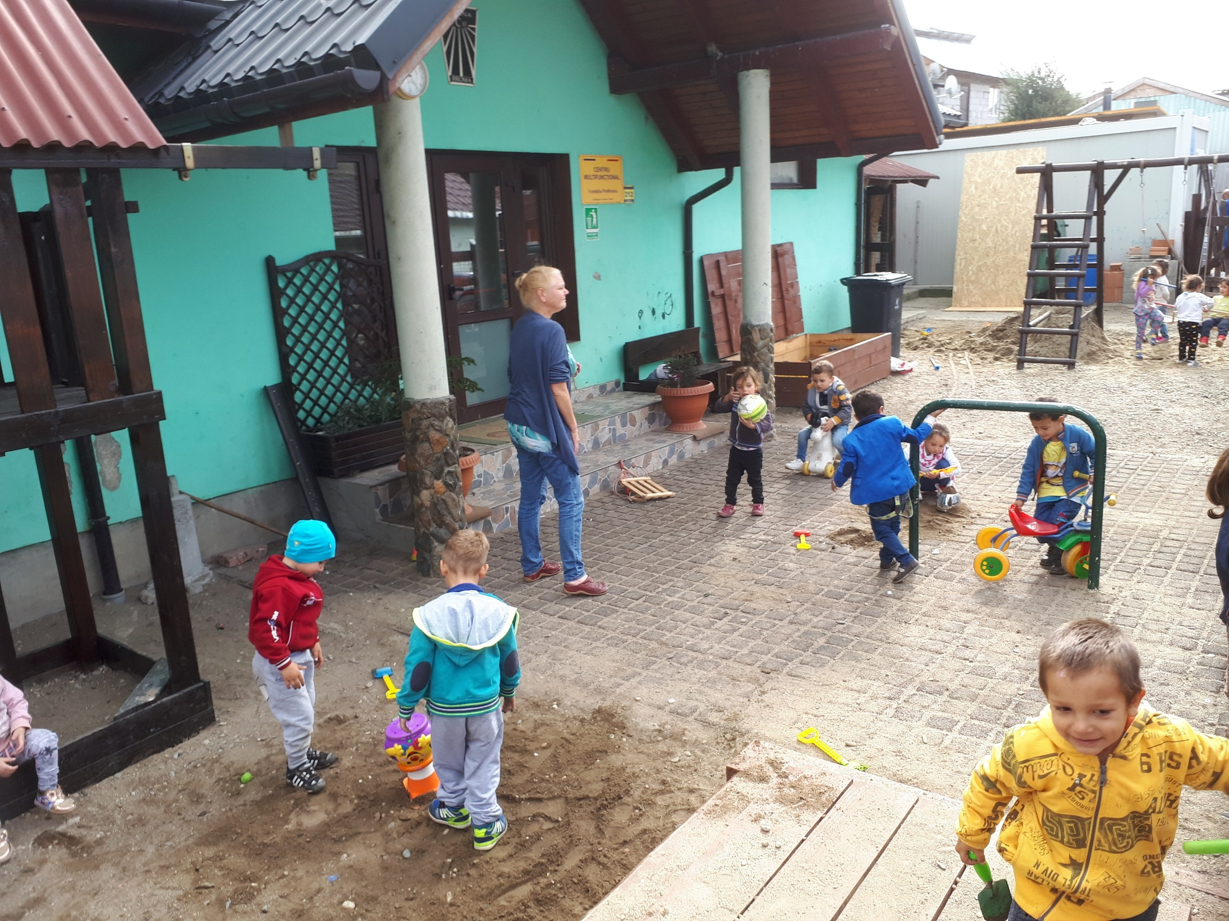

Slide 44
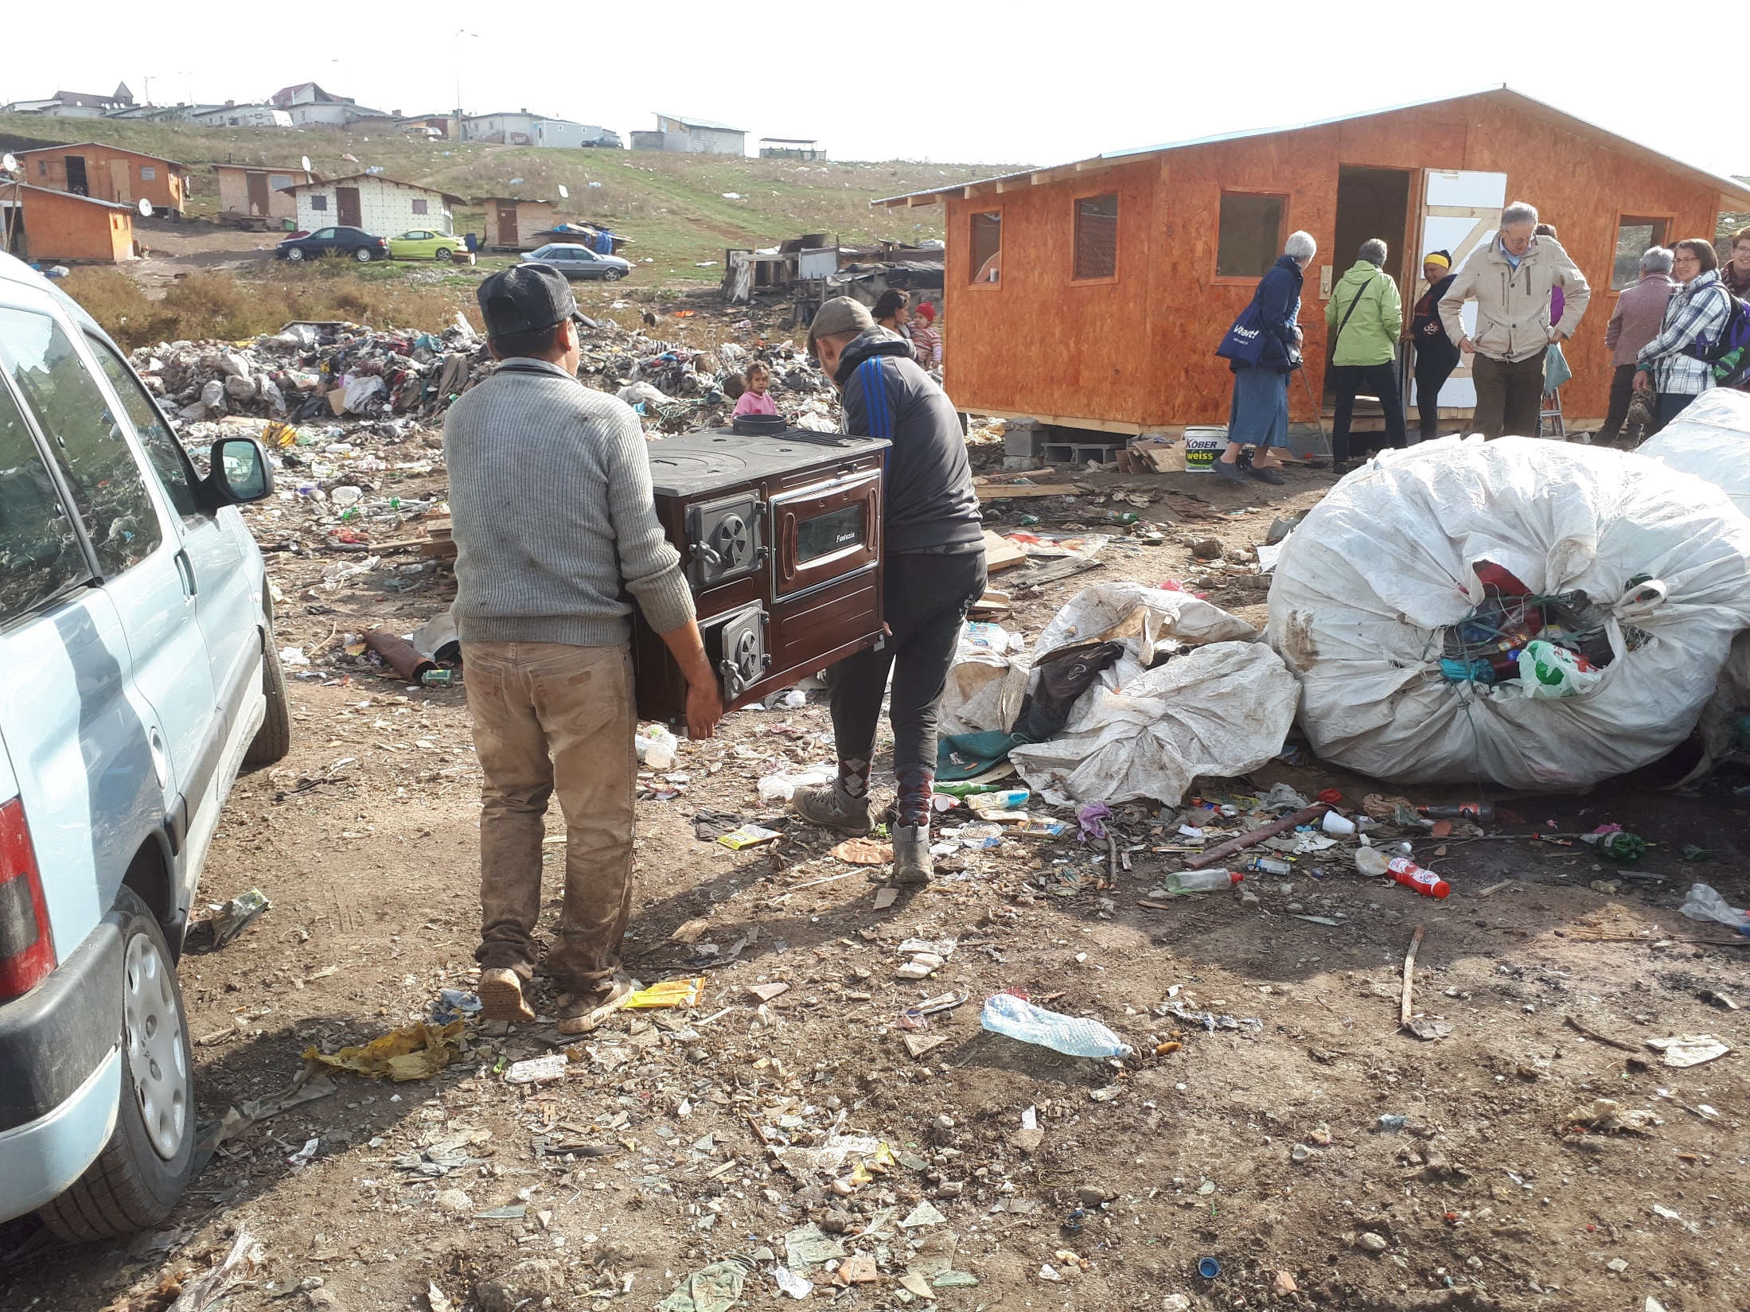

Slide 45
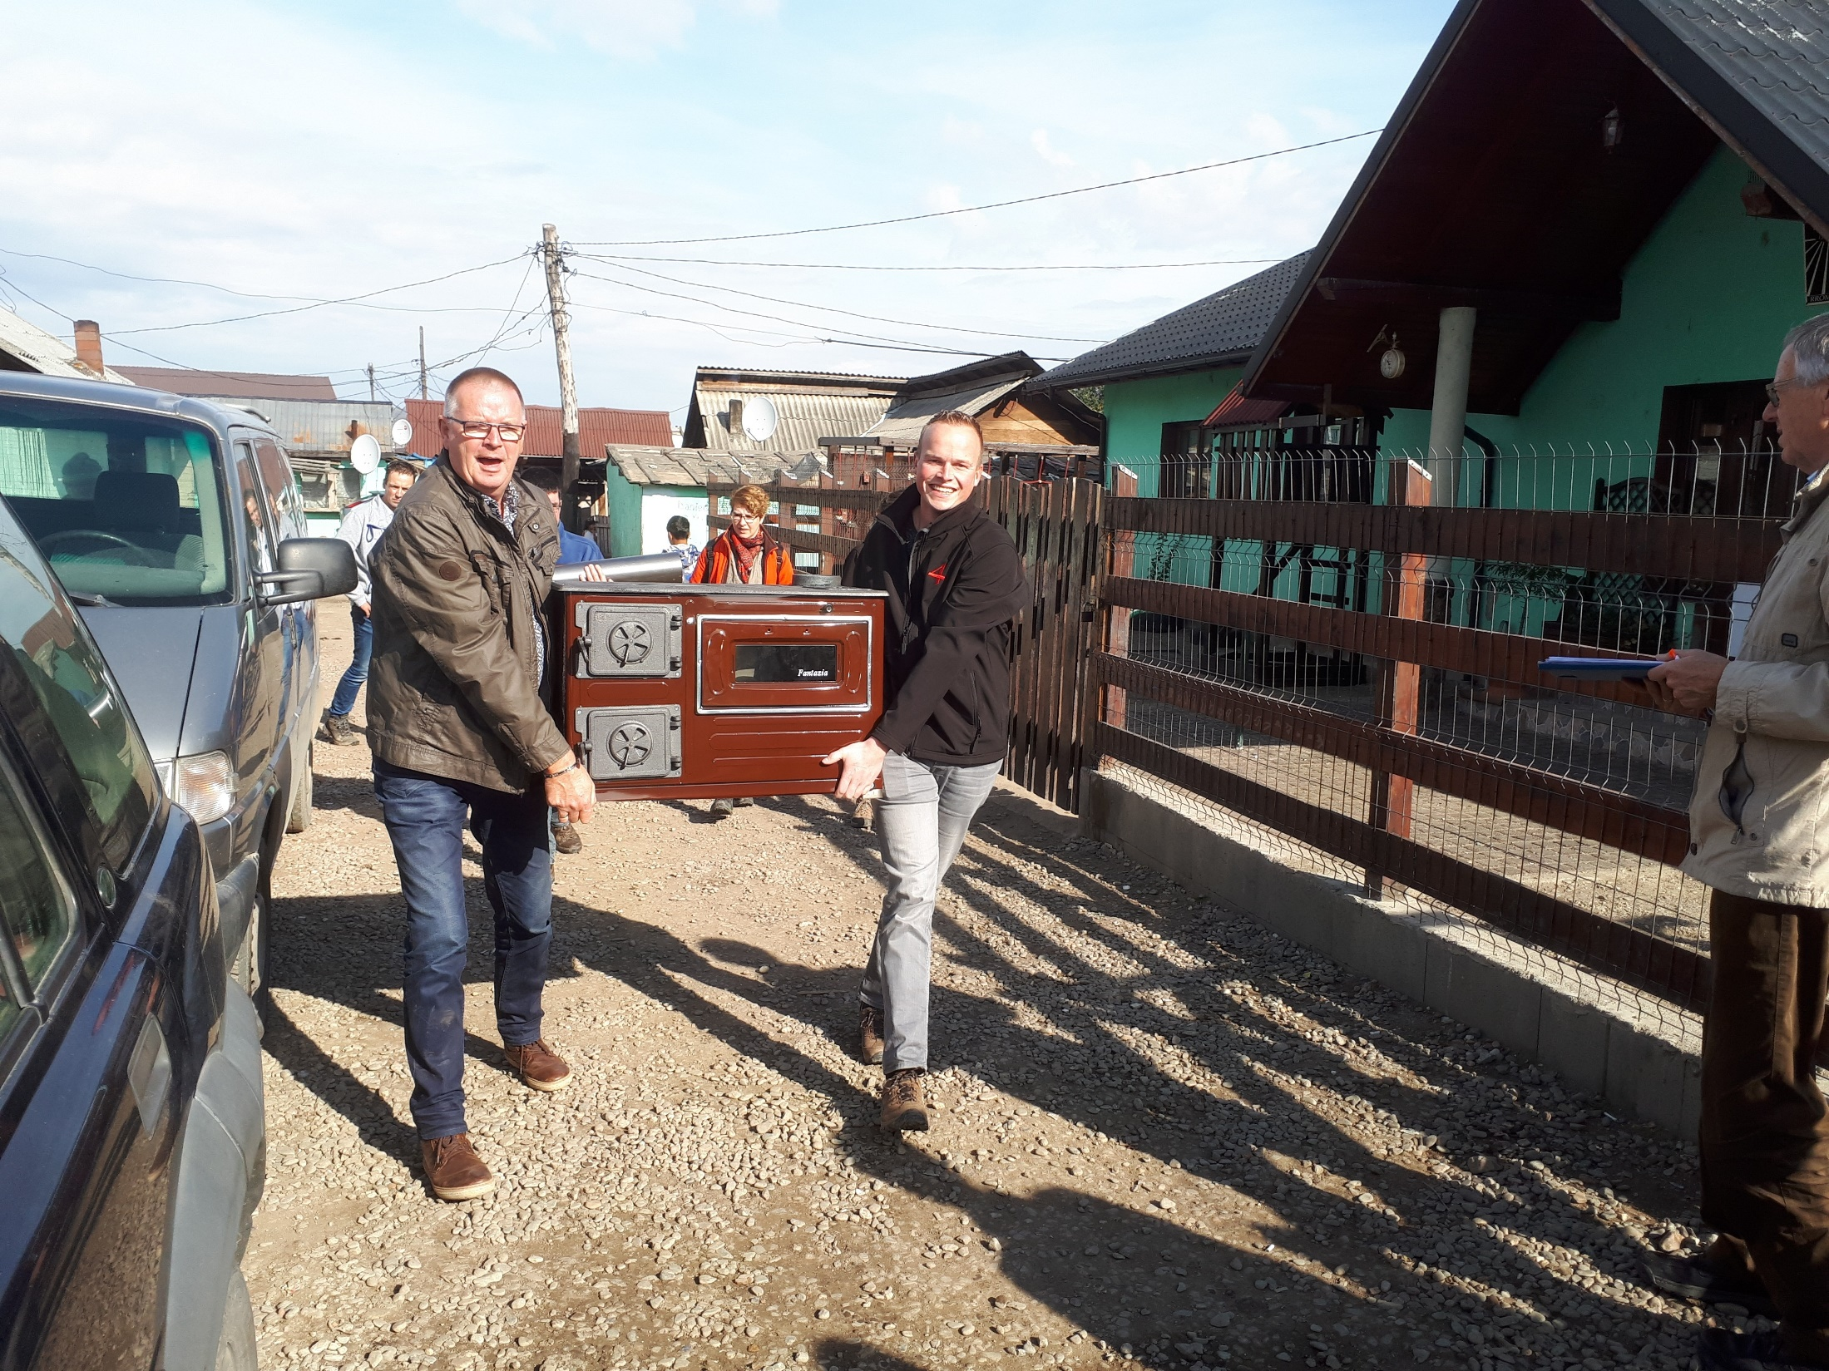

Slide 46
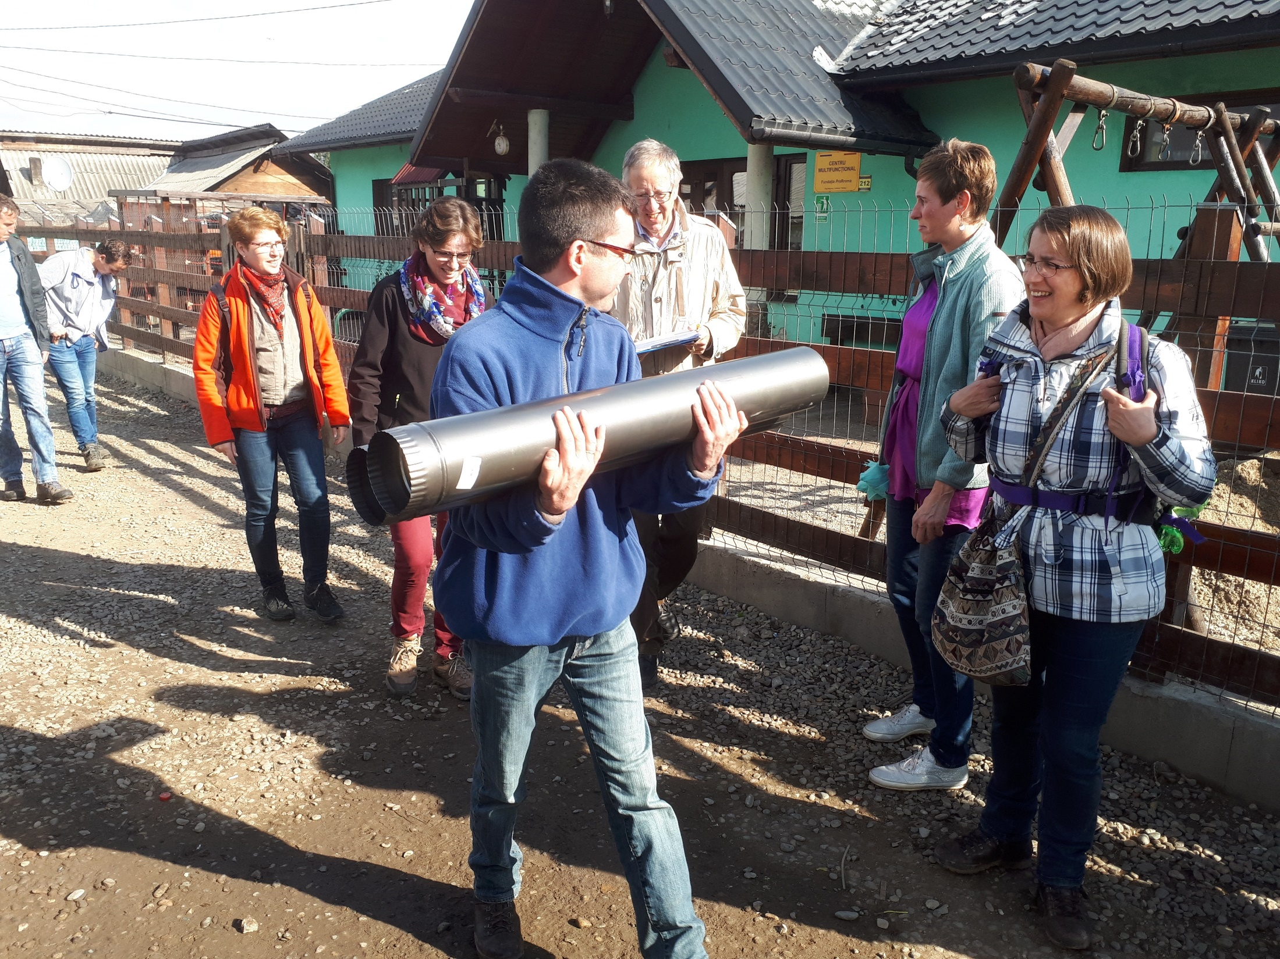

Slide 47
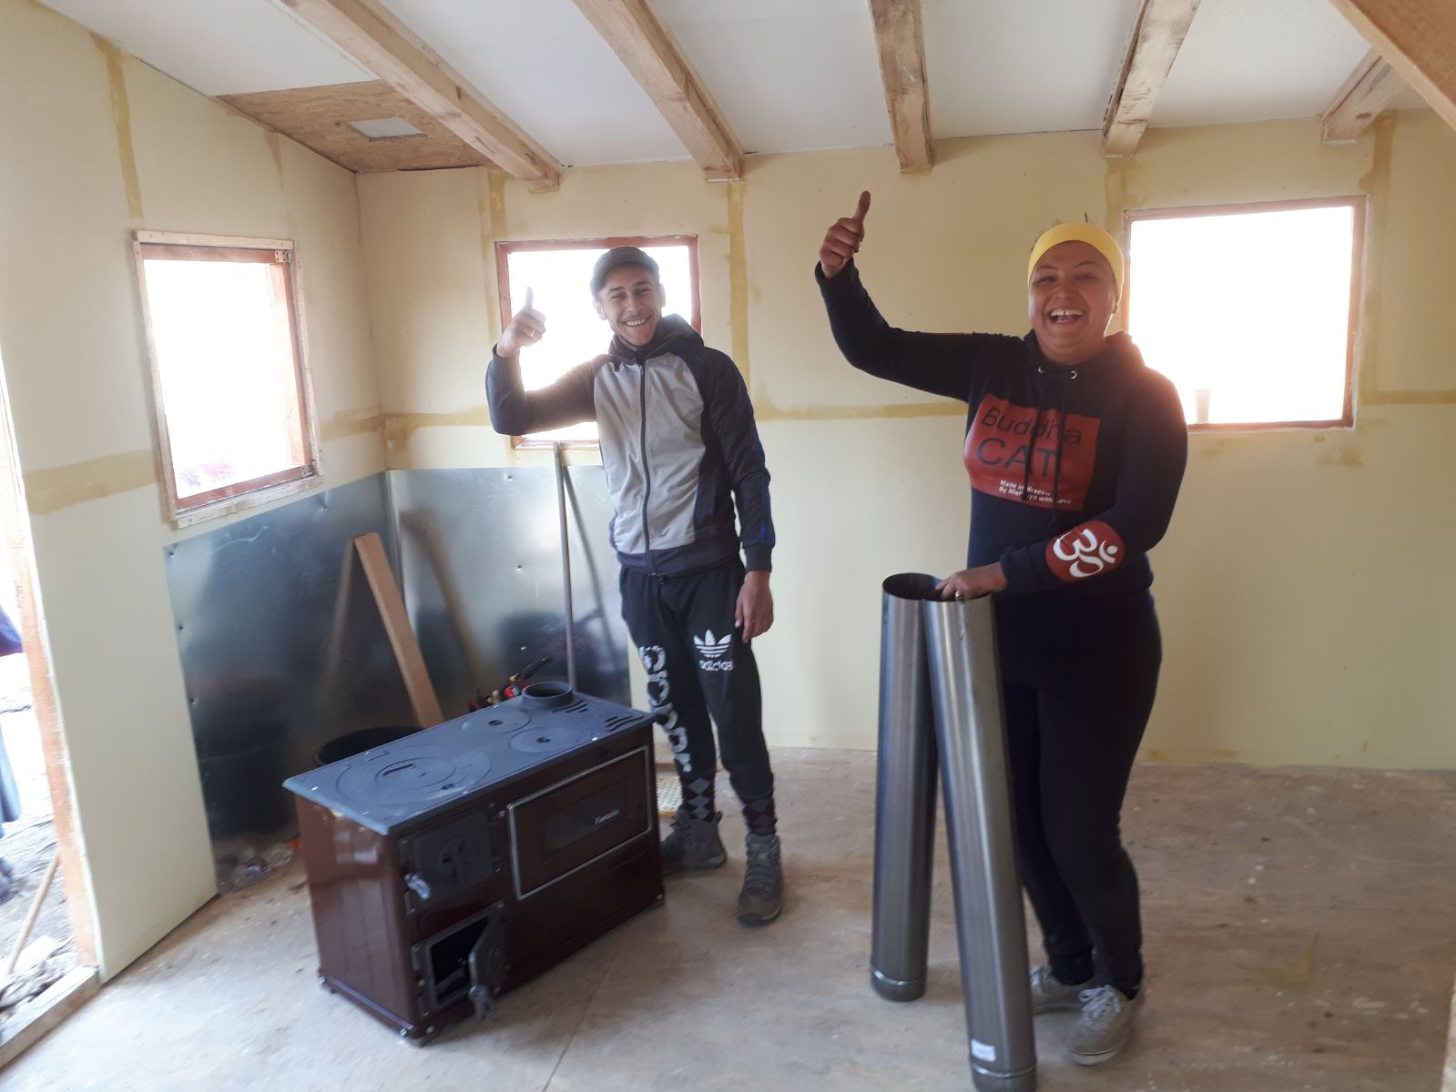

Slide 48
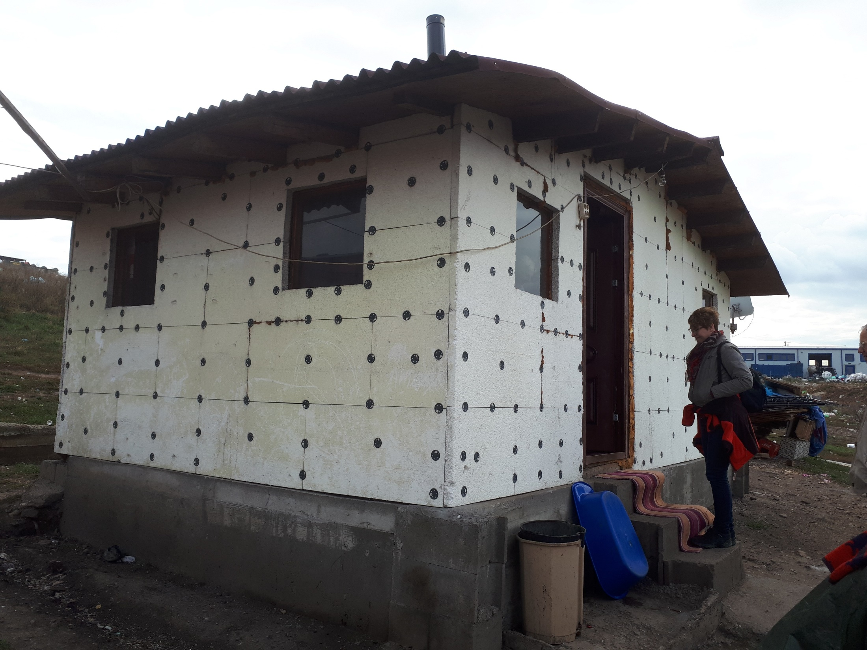

Slide 49
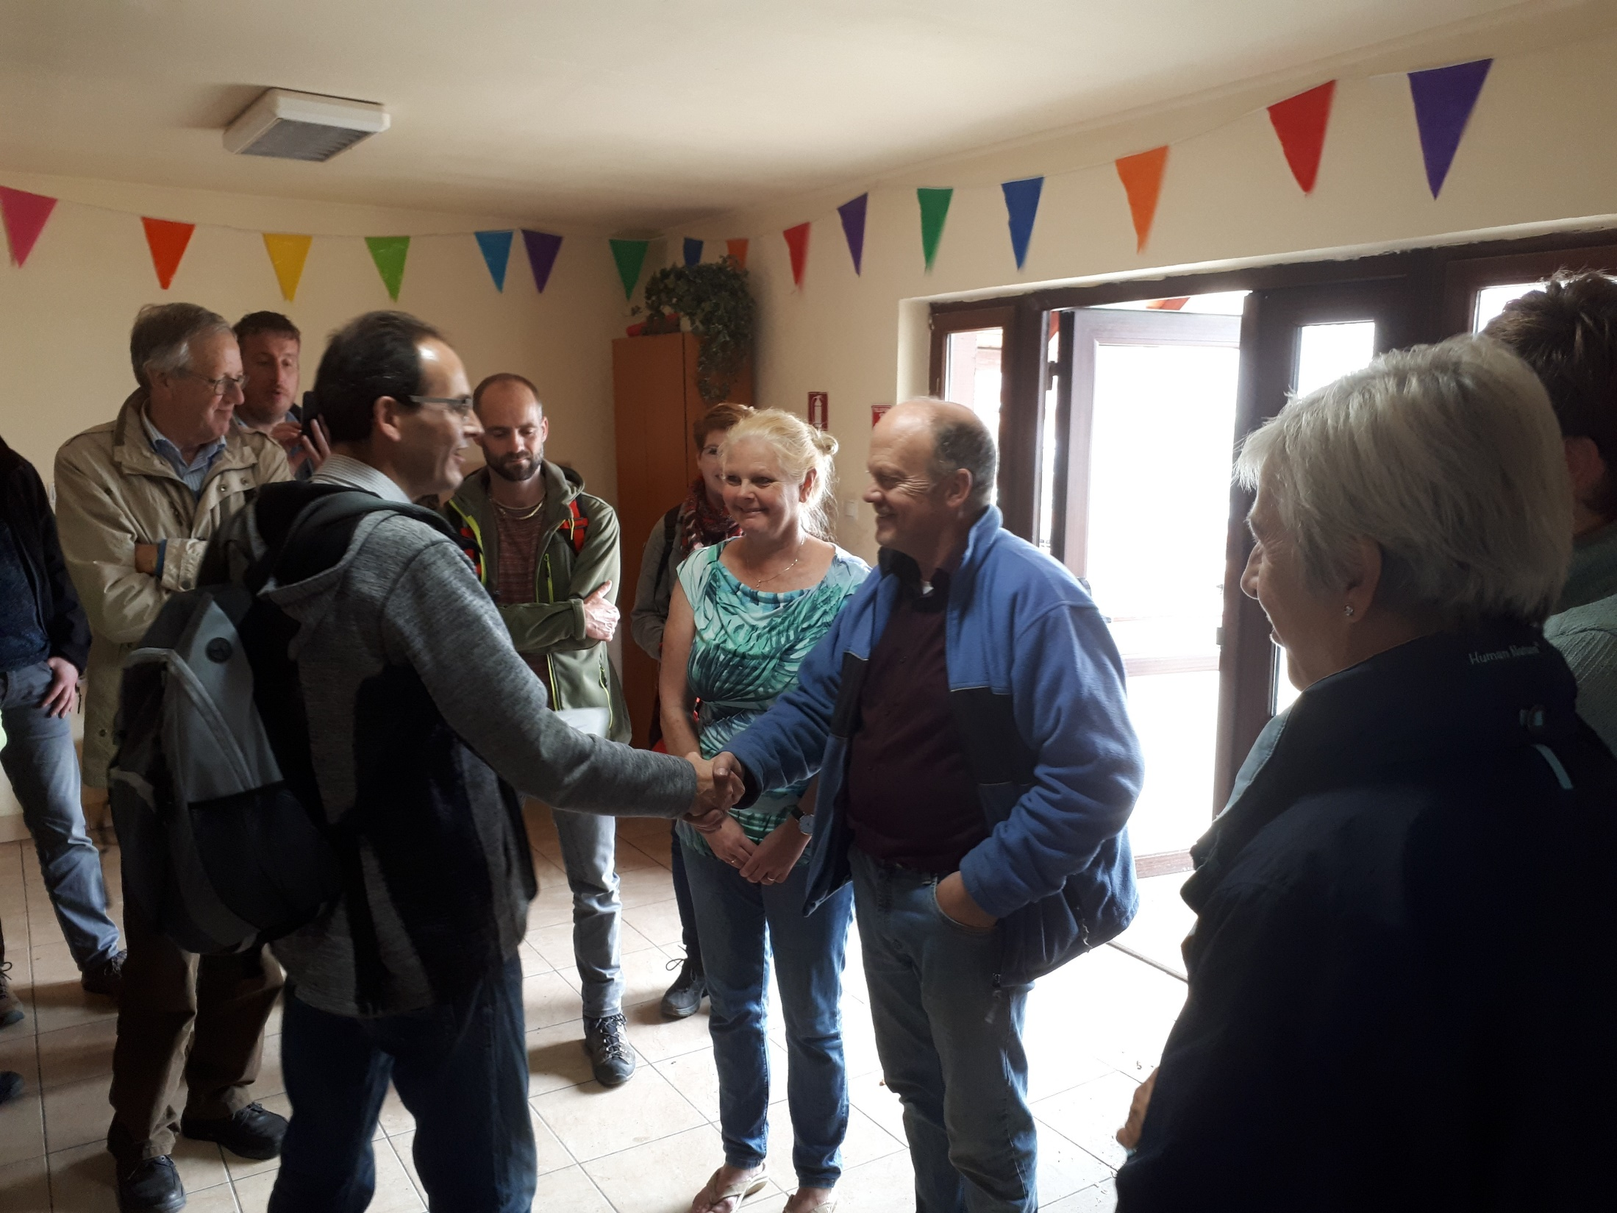

Slide 50
Bezoek aan onze zustergemeenten Sincrai en Tirgu Mures
Hartelijke ontmoetingen
De zondag in Sincrai
Een dag in Tirgu Mures

Slide 51
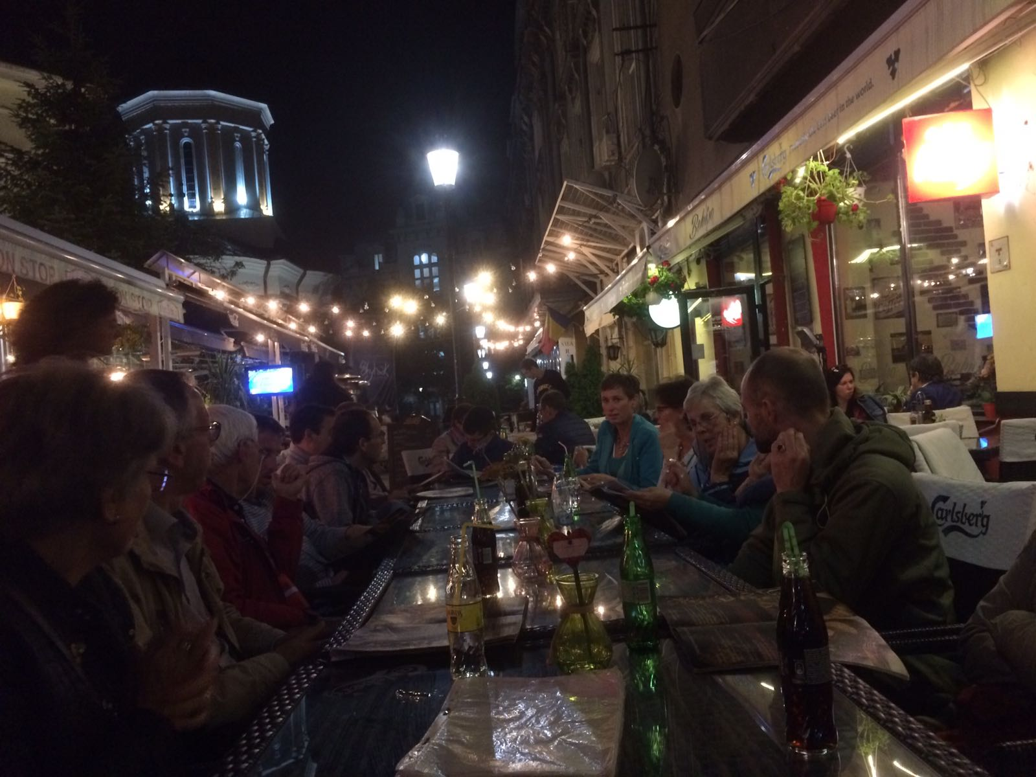

Slide 52
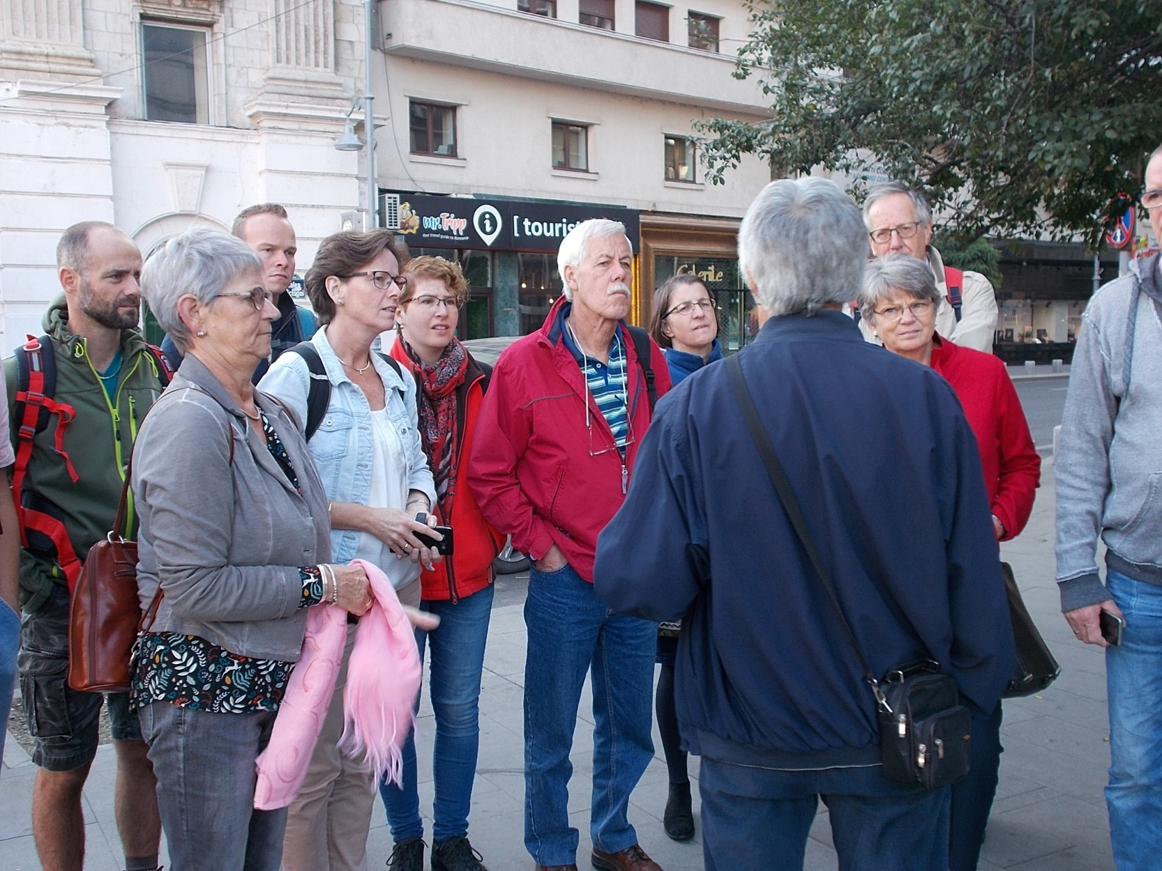

Slide 53
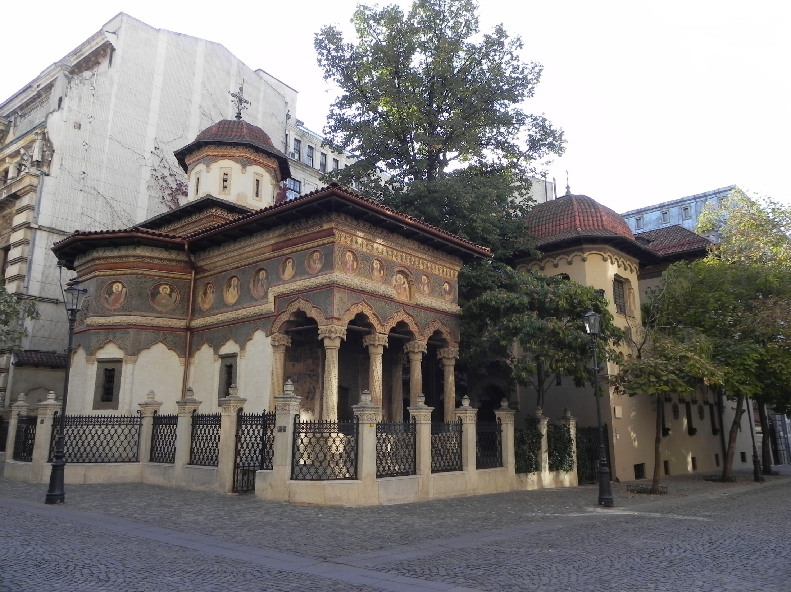

Slide 54
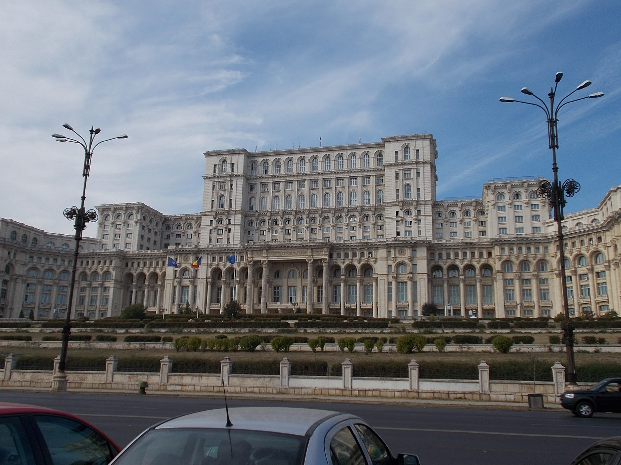

Slide 55
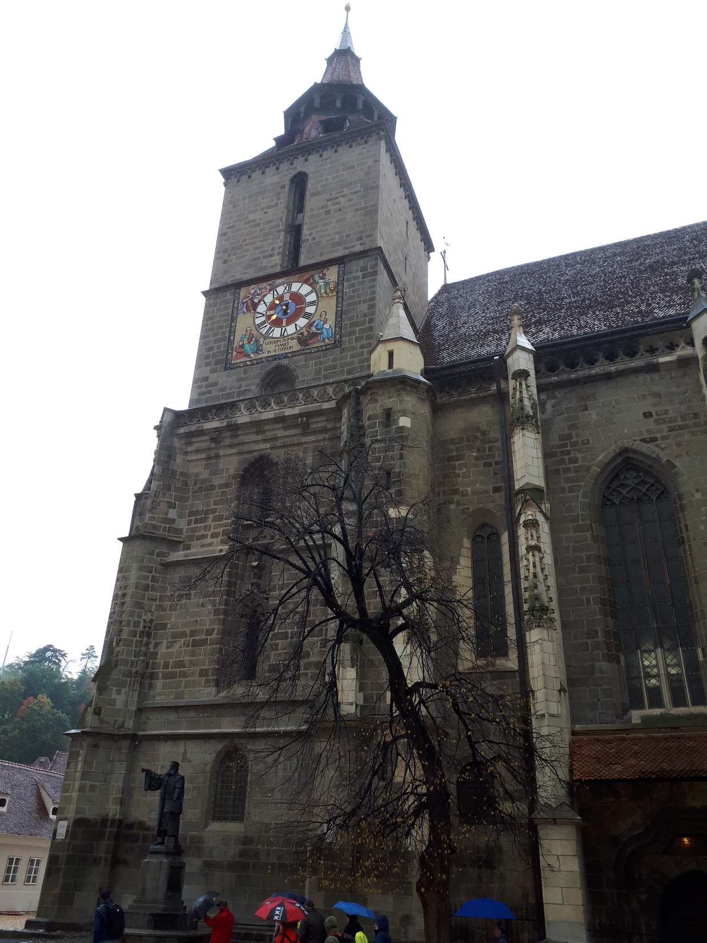

Slide 56
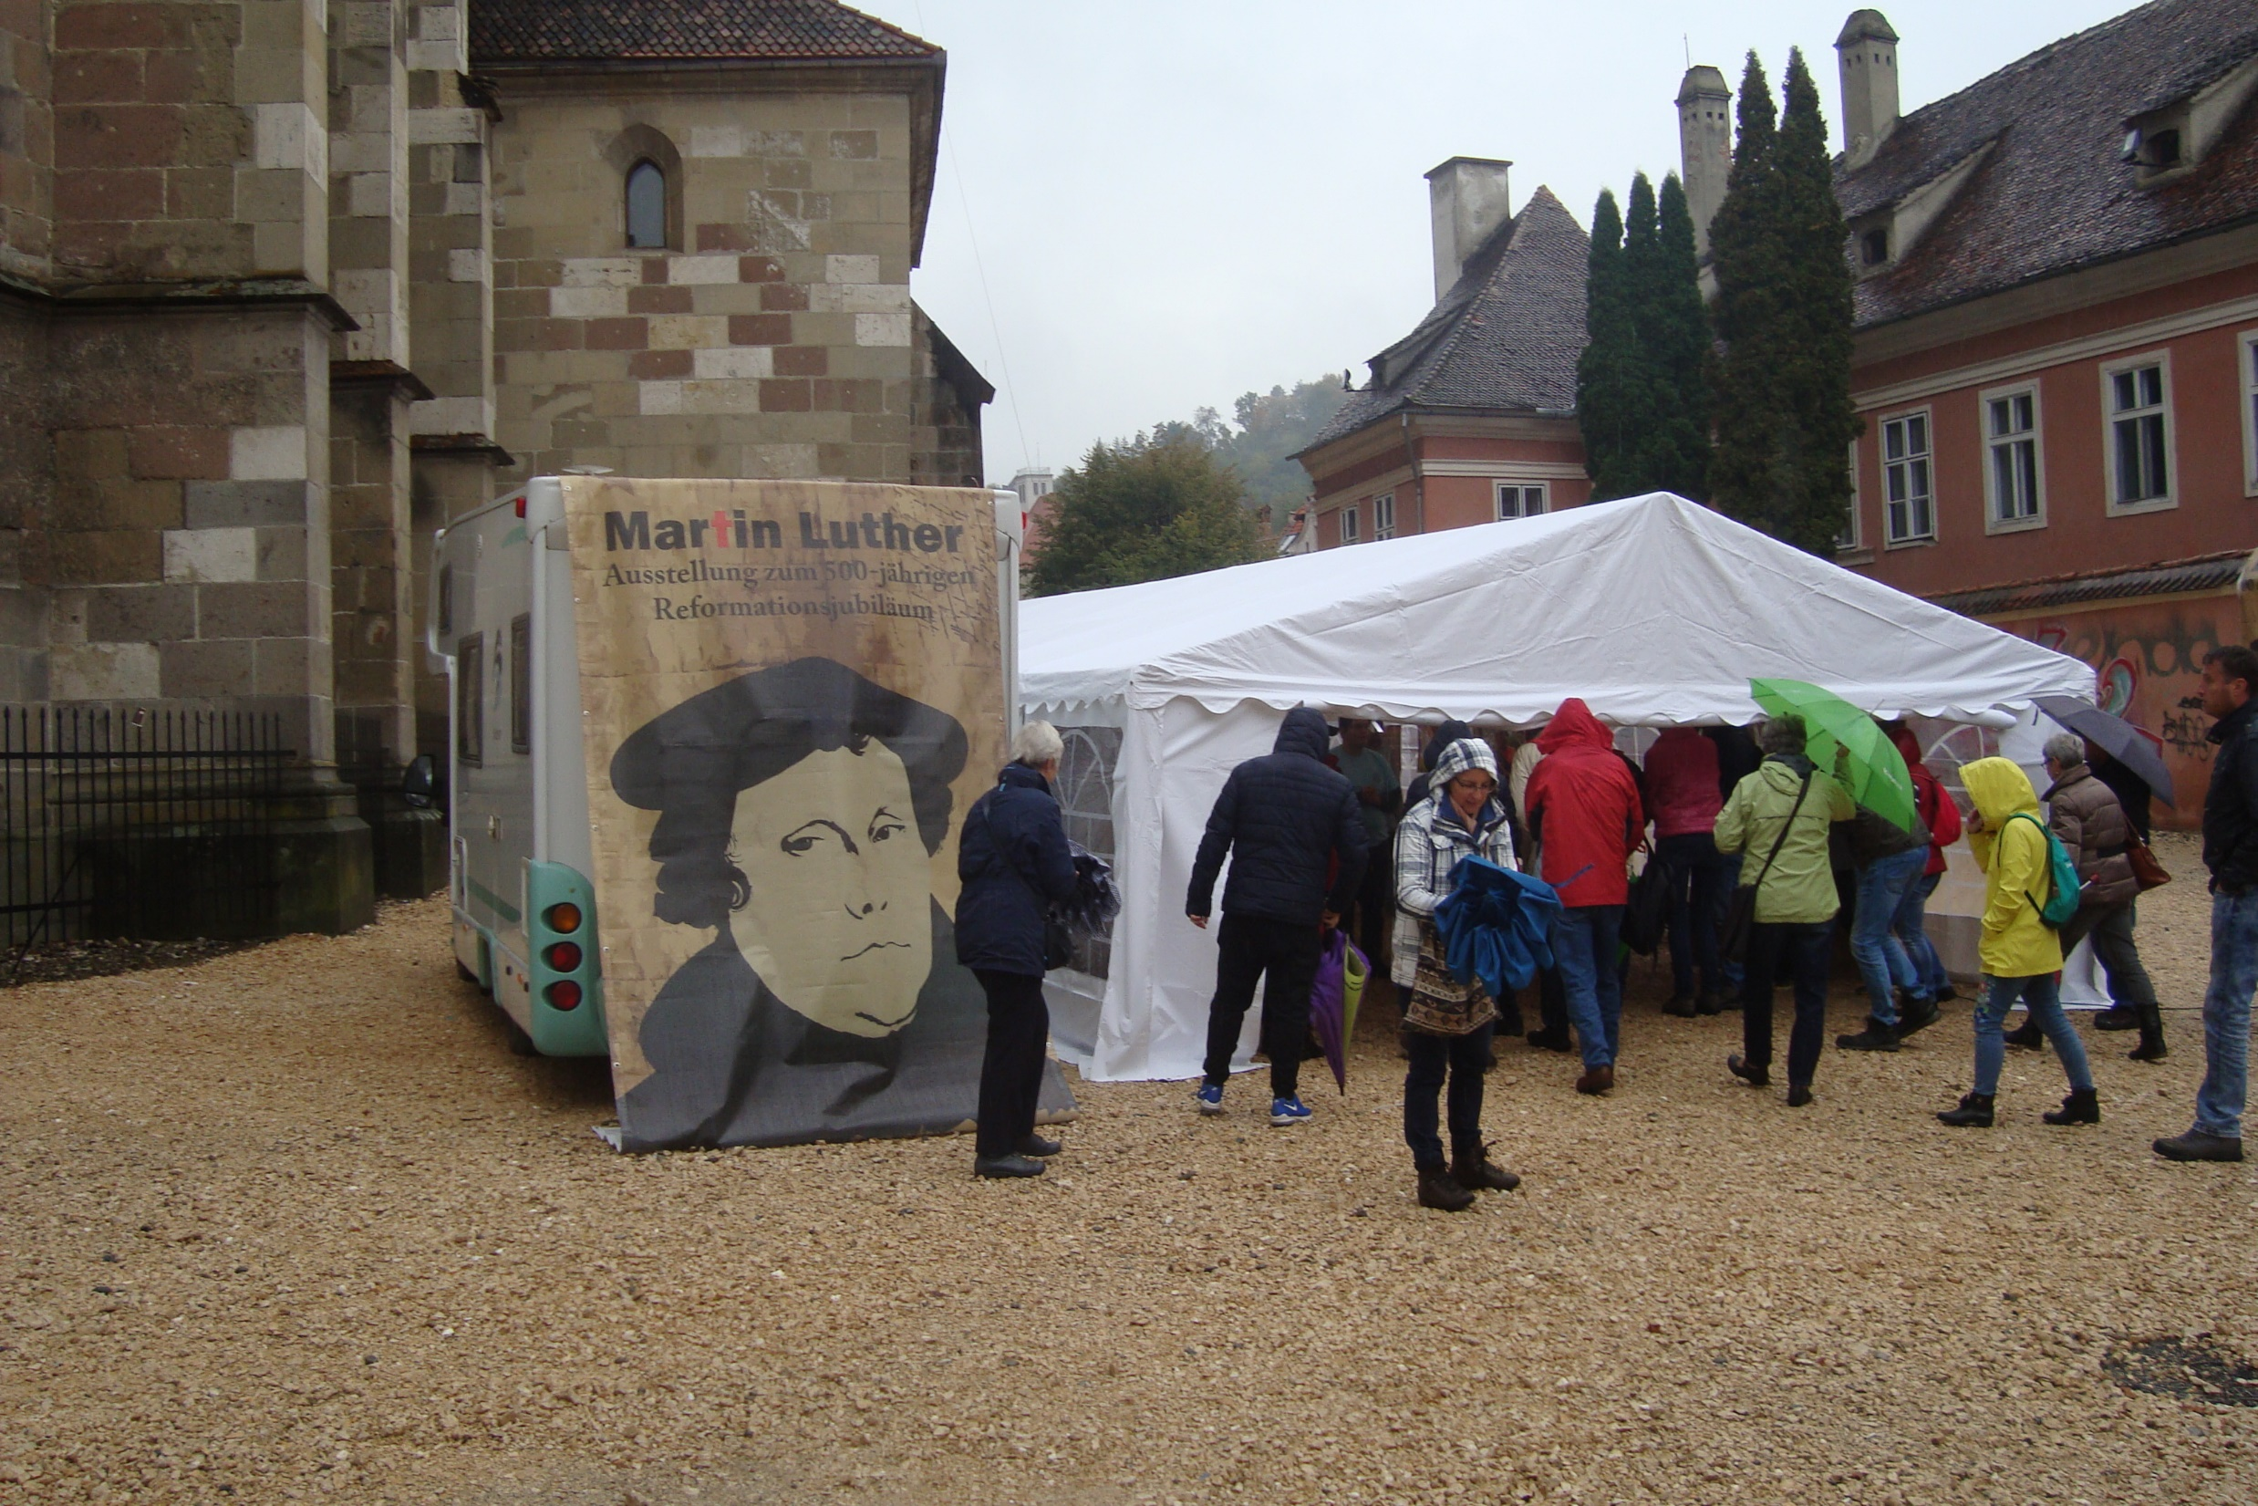

Slide 57
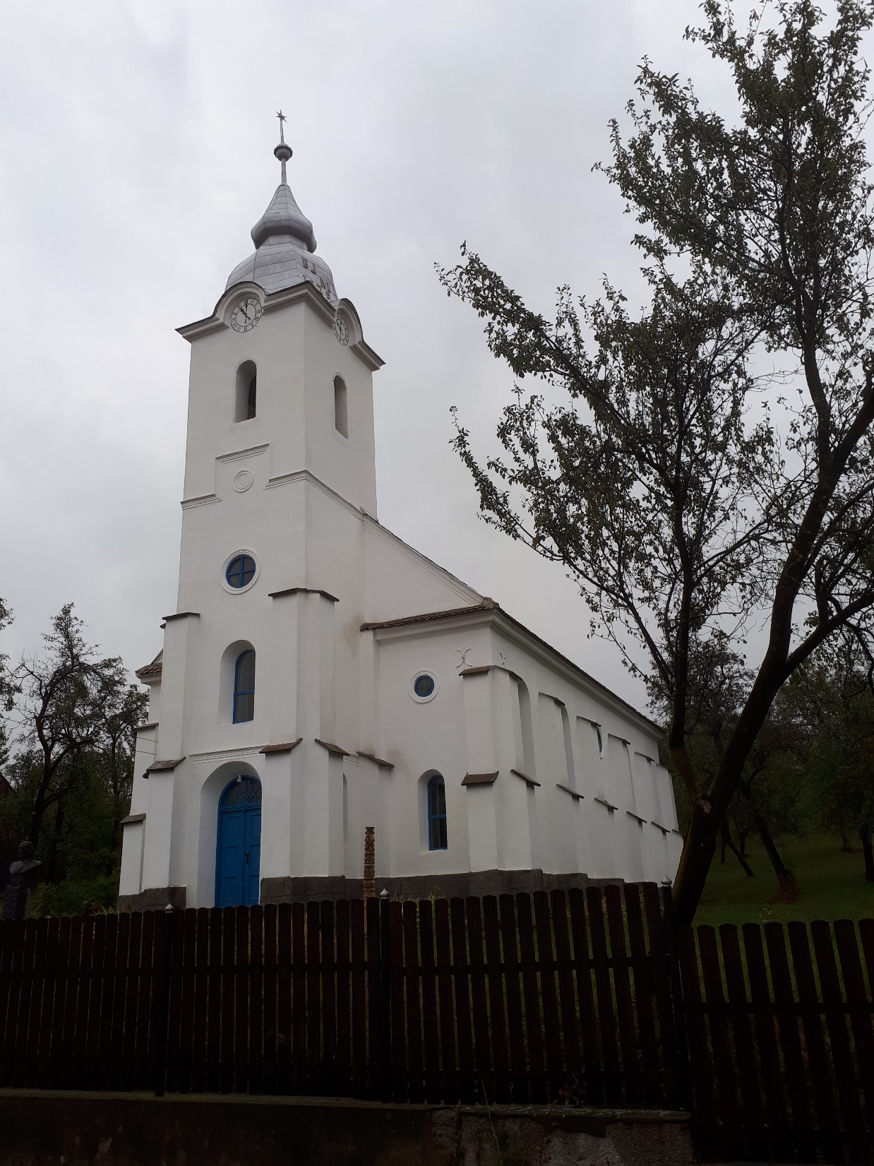

Slide 58
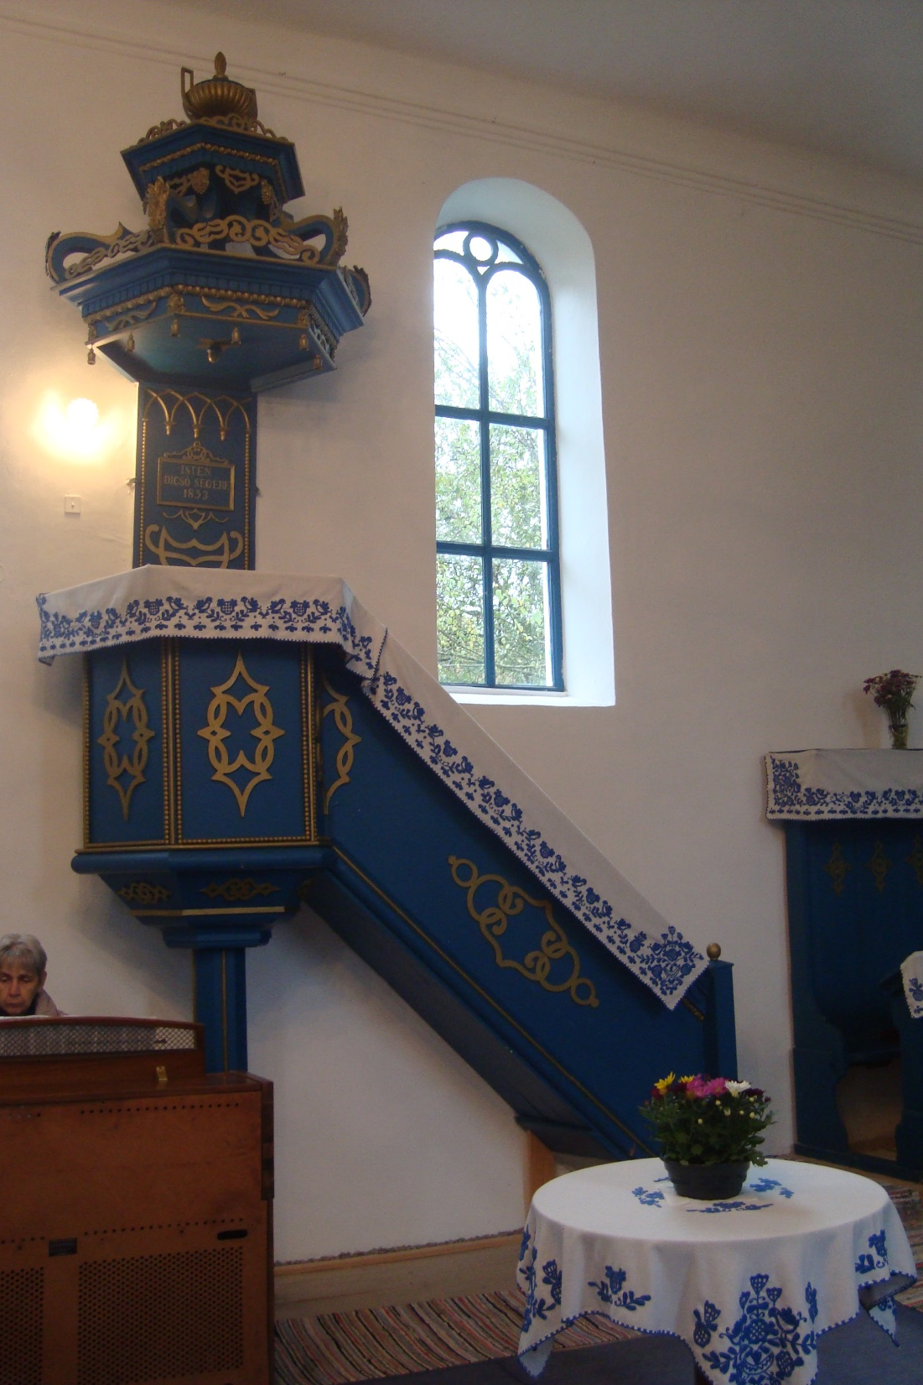

Slide 59
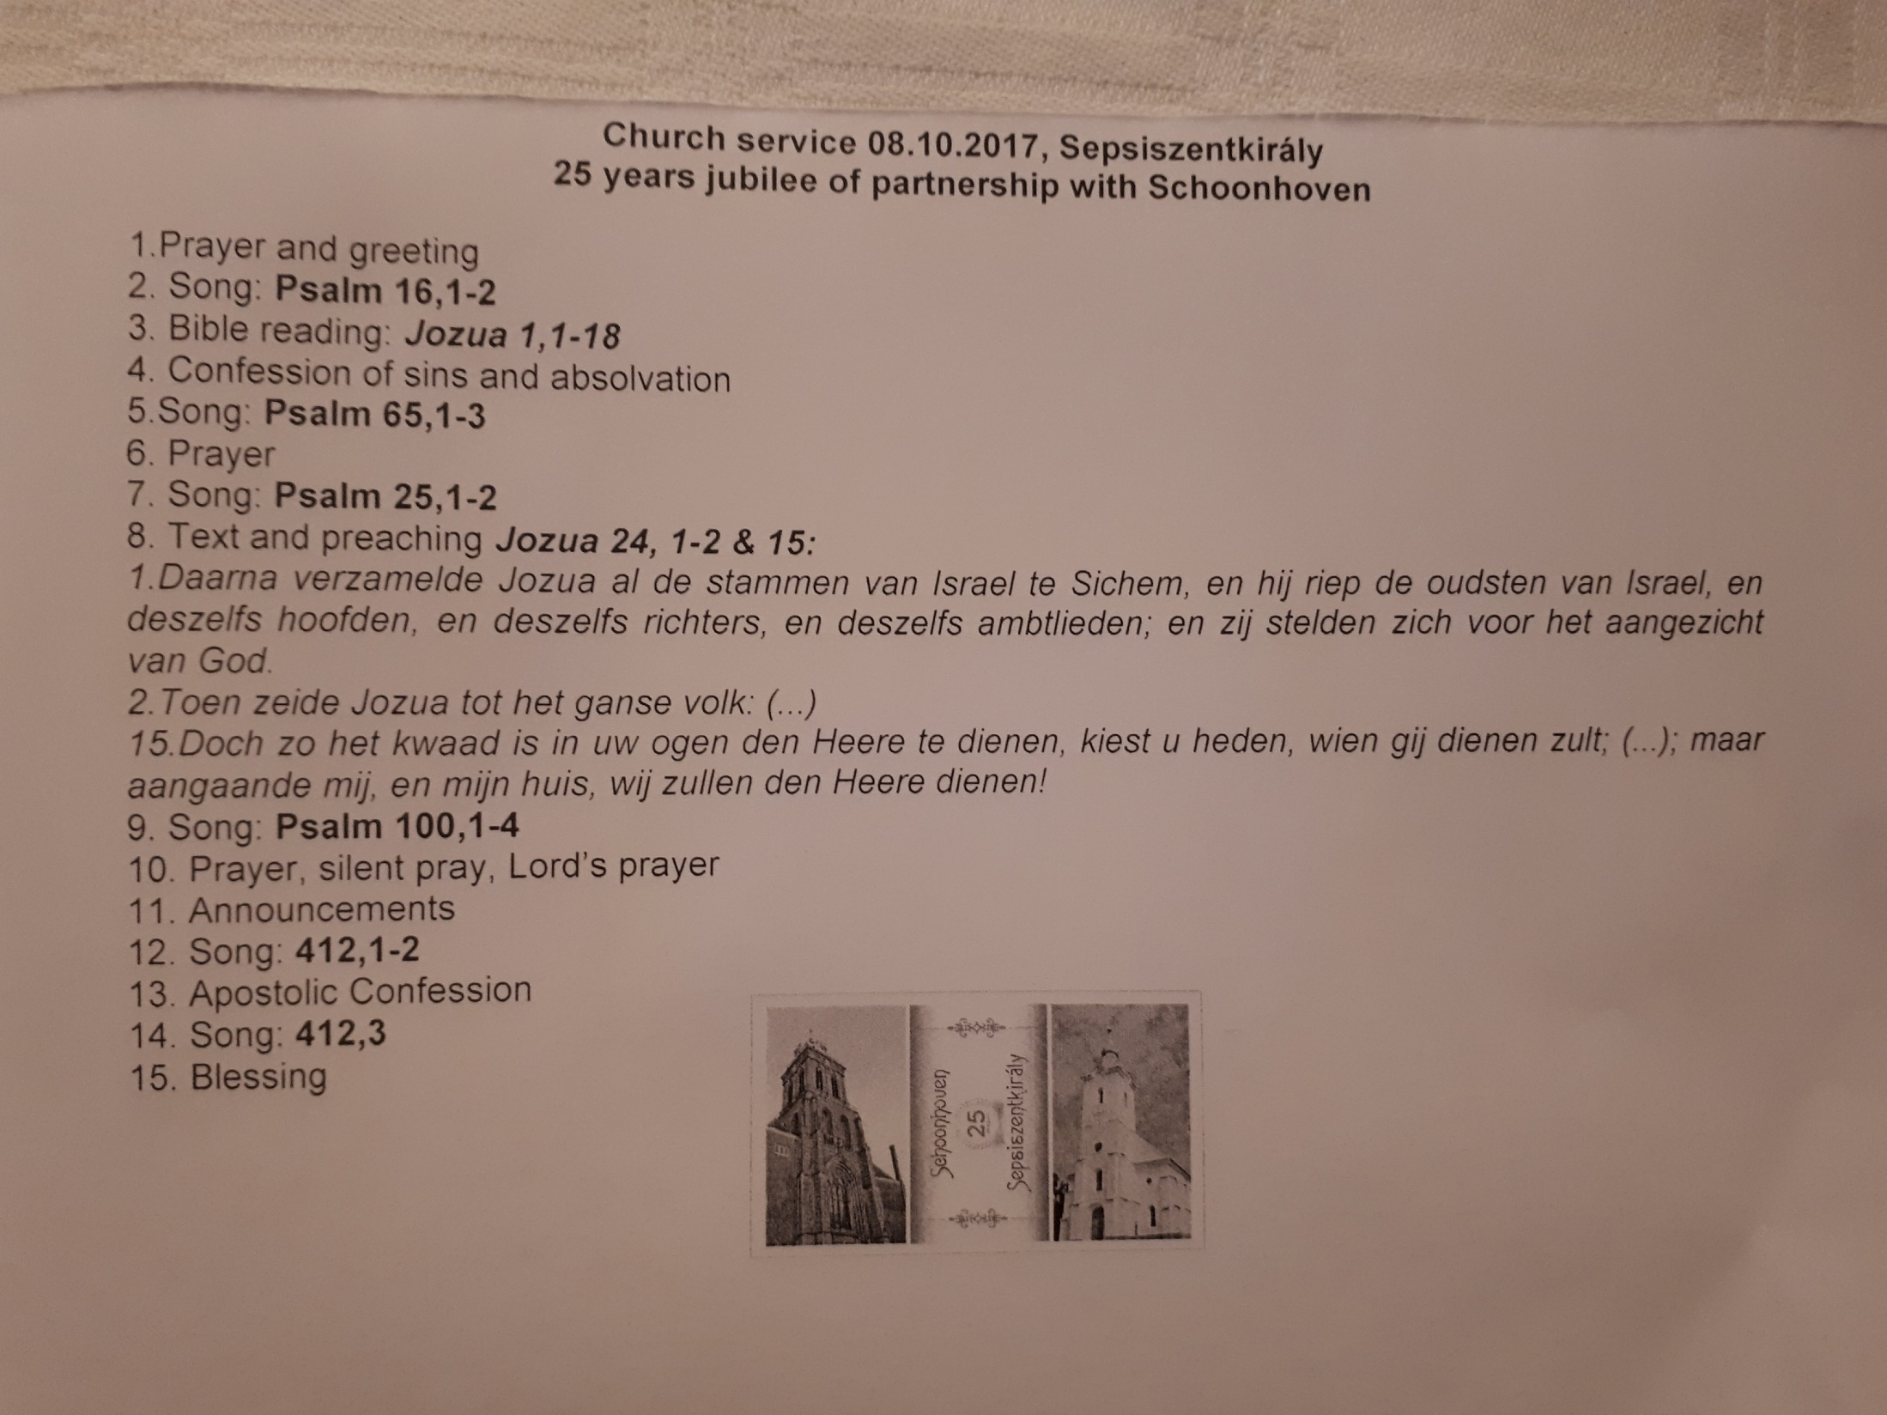

Slide 60
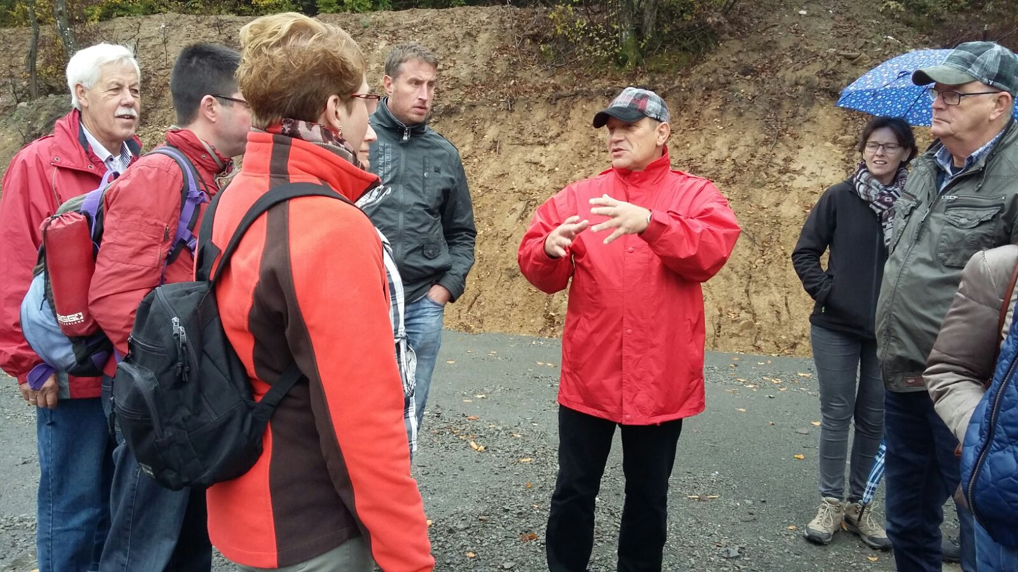

Slide 61
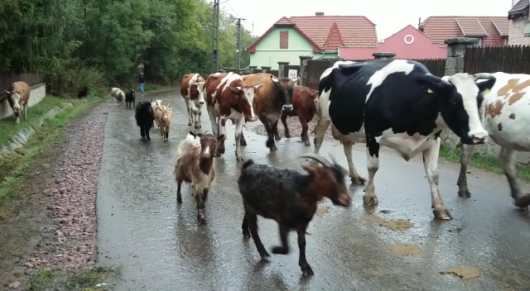

Slide 62
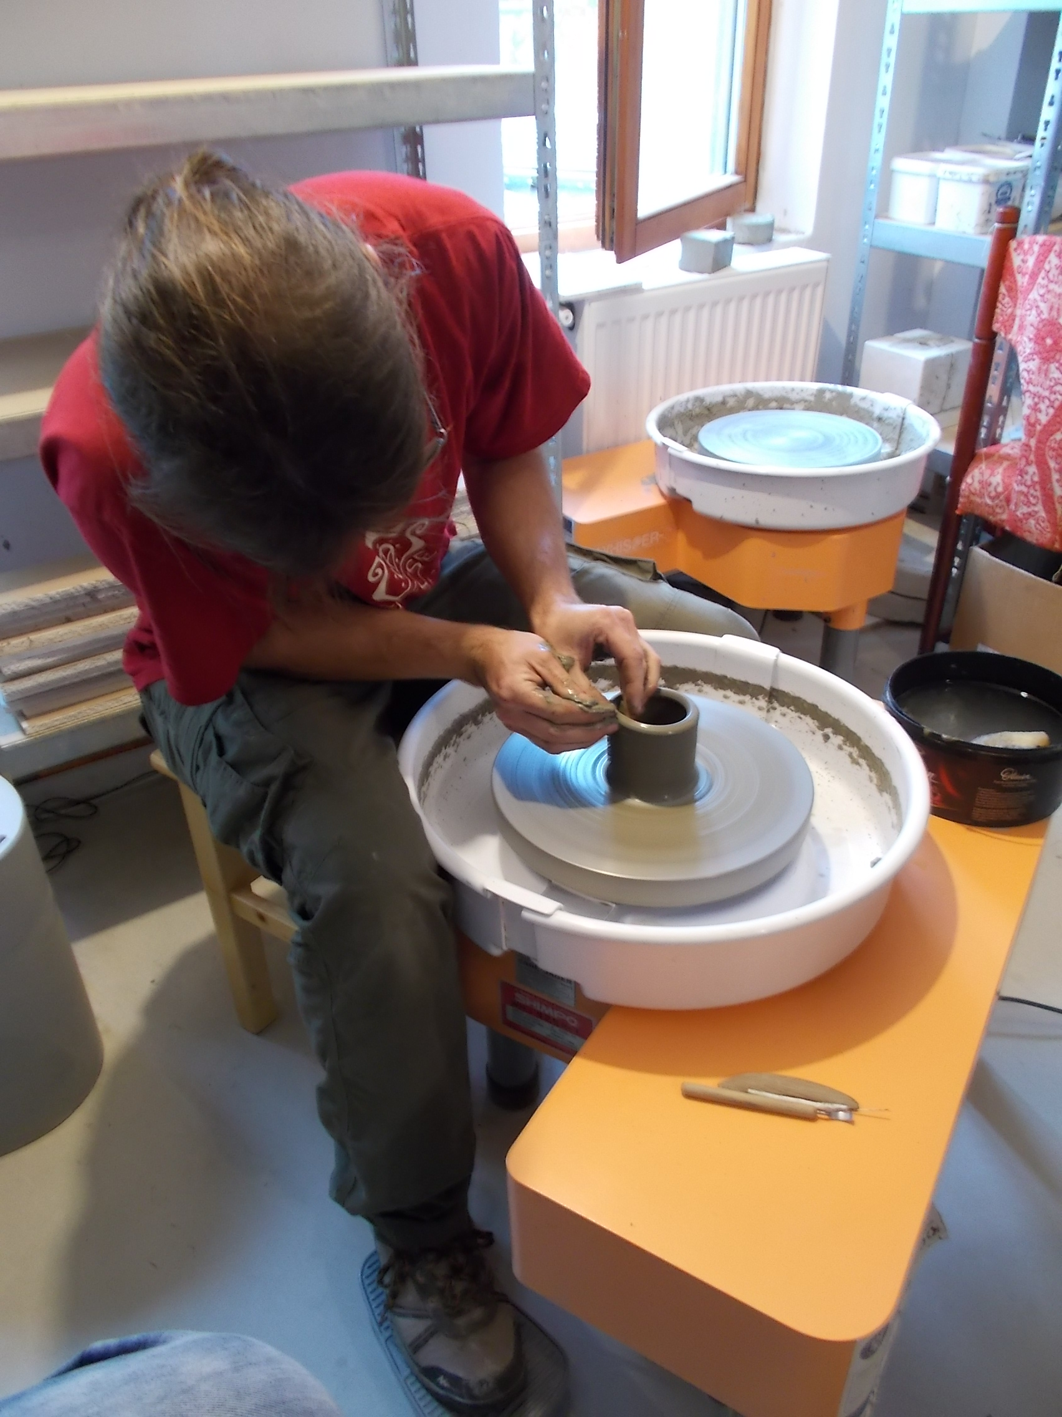

Slide 63


Slide 64


Slide 65


Slide 66


Slide 67


Slide 68


Slide 69


Slide 70


Slide 71


Slide 72


Slide 73


Slide 74


Slide 75


Slide 76


Slide 77


Slide 78


Slide 79


Slide 80


Slide 81


Slide 82


Slide 83


Slide 84


Slide 85


Slide 86

Dan zal de Koning hun antwoorden: Voorwaar, Ik zeg u: Wat gij voor één van mijn geringste broeders gedaan hebt, dat hebt gij voor Mij gedaan. (Matthéus 25 vers 40)

Slide 87

Reformatieconcert zaterdagavond 7 oktober 2017
https://www.youtube.com/watch?v=N1z2eltf-bI

